Slide 1
第3章 运算方法和运算部件
1、数据及其表示
数制的一般概念，数制之间的相互转换
2、数据校验码
常用编码（了解）
3、定点数加减法运算及电路实现
补码的加减法运算，溢出
4、定点数乘除运算和电路实现
原码、补码，布斯算法，原码恢复余数、不恢复余数
5、快速乘除法运算技术和电路实现
布斯高基乘法，阵列乘法器，阵列除法器
6、浮点数四则运算以及实现
加减乘除
Notes:
{1}

Slide 2
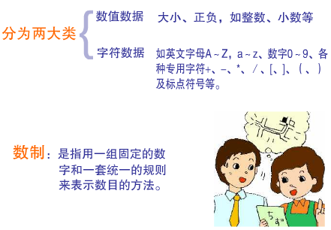
数据及数制
计算机
中的数据
Notes:
这套统一的规则就是“进位计数制”{1}

Slide 3
1、进位计数制
进位计数制：用少量的数字符号，按先后次序把它们排成数位，由低到高进行计数，计满进位，这样的方法称为进位计数制
  基数：进位制基本特征数，即所用到的数字符号个数
例如：10进制 ：0~9 十个数码表示，基数为10
再如：16进制有0~9，ABCDEF，共16个符号。
  权（位值）：进位制中各位“1”所表示的值为该位的权
  常见的进位制： 2，8，10，16进制，M进制
Notes:
{4}，表达中的潜规则。

Slide 4
例如:一个十进制数123.45的表示
1、十进制(Decimal)
基数:10; 符号:0,1,2,3,4,5,6,7,8,9
计算规律:“逢十进一 ”或“借一当十”
十进制数的多项式表示:
N₁₀=d_{n-1} ×10^{n-1} + d_{n-2} ×10^{n-2} + • • • • • •d₁ ×10¹ + d₀ ×10⁰ + d₋₁ ×10⁻¹ + d₋₂ ×10⁻² + • • • • • •d_{-m} ×10^{-M}
m,n为正整数,其中n为整数位数；m为小数位数。Di表示第i位的系数,10^{i}称为该位的权.
123.45 =1×10²+ 2×10¹+ 3× 10⁰ + 4×10⁻¹+ 5×10⁻²
注：等式左边为并列表示法等式右边为多项式表示法
Notes:
{1}

Slide 5
2、二进制(Binary)
  基数:2
  符号:0,1
  计算规律:逢二进一或借一当二
  二进制的多项式表示:
  N₂=d_{n-1} ×2^{n-1} + d_{n-2} ×2^{n-2} + • • • • • •d₁ ×2¹ + d₀ ×2⁰ + d₋₁ ×2⁻¹ + d₋₂ ×2⁻² + • • • • • •d_{-m} ×2^{-m}
  其中n为整数位数；m为小数位数。Di表示第i位的系数,2^{i}称为该位的权.
Notes:
太极生两仪，两仪生四象，四象生八卦 。形成一个概念：计算机中只能使用二进制数，或计算机内部，及其硬件实现时是使用的二进制。至于为什么使用二进制，而不使用其它进制表示，相信大家都能说出一大堆原因来。但是我们随着科技的发展，也不排除将来采用其它进制的可能。{5}

Slide 6
3、十六进制(Hexadecimal)
基数:16
  符号:0,1,2,3,4,5,6,7,8,9,A,B,C,D,E,F
  计算规律:逢十六进一或借一当十六
  二进制的多项式表示:
  N₁₆=d_{n-1} ×16^{n-1} + d_{n-2} ×16^{n-2} + • • • • • •d₁ ×16¹ + d₀ ×16⁰ + d₋₁ ×16⁻¹ + d₋₂ ×16⁻² + • • • • • •d_{-m} ×16^{-m}
  其中n为整数位数；m为小数位数。Di表示第i位的系数,16^{i}称为该位的权.
例如十六进制数 (2C7.1F)₁₆的表示
(2C7.1F)₁₆=2 ×16²+ 12 ×16¹+ 7 ×16⁰+ 1 ×16⁻¹+ 15 ×16⁻²
Notes:
{2}

Slide 7
4 、进位计数制之间的转换
1）R进制转换成十进制的方法
按权展开法:先写成多项式,然后计算十进制结果.
N= d_{n-1}d_{n-2}• • • • • •d₁d₀d₋₁d₋₂ • • • • • •d_{-m}
=d_{n-1} ×R^{n-1} + d_{n-2} ×R^{n-2} + • • • • • •d₁ ×R¹ + d₀ ×R⁰ + d₋₁ ×R⁻¹ + d₋₂ ×R⁻² + • • • • • •d_{-m} ×R^{-m}
例:写出(1101.01)₂,(237)₈,(10D)₁₆的十进制数
(1101.01)₂=1×2³+1×2²+0×2¹+1×2⁰+0×2⁻¹+1×2⁻² =8+4+1+0.25=13.25
(237)₈=2×8²+3×8¹+7×8⁰ =128+24+7=159
(10D)₁₆=1×16²+13×16⁰=256+13=269
Notes:
扩展R进制转换为M进制{5}

Slide 8
2）十进制转换成二进制方法
一般分为两个方法：
  方法1、整数部分的转换
    除2取余法（基数除法）
  小数部分的转换
    乘2取整法（基数乘法）
    方法2、减权定位法
Notes:
方法的方便、效率。除R取余，乘R取整法也可以应用于任意进制之间的转换，只是注意运算时的进制选择。在源进制中运算，余数表示为目标进制。{1}

Slide 9
除基取余法：把给定的除以基数,取余数作为最低位的系数,然后继续将商部分除以 基数,余数作为次低位系数,重复操作直至商为 0
例如：用基数除法将(327)₁₀转换成二进制数
2 327 余数
2 163 1
2 81 1
2 40 1
2 20 0
2 10 0
2 5 0
2 2 1
2 1 0
2 0 1
(327)₁₀ =(101000111) ₂
Notes:
{4}

Slide 10
把给定的十进制小数乘以 2 ,取其整数作为二进制小数的第一位,然后取小数部分继续乘以2,将所的整数部分作为第二位小数,重复操作直至得到所需要的二进制小数
乘基取整法(小数部分的转换)
例如:将(0.8125) ₁₀ 转换成二进制小数
整数部分 0.
2 ×0.8125=1.625 1
2 ×0.625 =1.25 1
2 ×0.25 =0.5 0
2 ×0.5 =1 1
(0.8125) ₁₀ =(0.1101) ₂
Notes:
{4}

Slide 11
例:将(0.2)₁₀ 转换成二进制小数
整数部分 0
0.2 × 2 = 0.4 0
0.4 × 2 = 0.8 0
0.8 × 2 = 1.6 1
0.6 × 2 = 1.2 1
0.2 × 2 = 0.4 0
0.4 × 2 = 0.8 0
0.8 × 2 = 1.6 1
0.6 × 2 = 1.2 1
(0.2)₁₀ = [ 0.001100110011….] ₂
Notes:
{3}

Slide 12
减权定位法
  将十进制数依次从二进制的最高位权值进行比较，若够减则对应位置1，减去该权值后再往下比较，若不够减则对应位为0，重复操作直至差数为0。
  512 256 128 64 32 16 8 4 2 1
  例如：将 (327)₁₀ 转换成二进制数 256<327<512
  327 - 256=71 1 256
  71 < 128 0 128
  71 - 64 =7 1 64
  7 < 32 0 32
  7 < 16 0 16
  7 < 8 0 8
  7 - 4 =3 1 4
  3 – 2 =1 1 2
  1 – 1 =0 1 1
Notes:
{6}

Slide 13
二进制(B)转换成八进制(Q)
3）其它进制之间的直接转换法
例：(10110111 .01101) ₂
二进制: 10 ,110 , 111 . 011 , 01
二进制: 010 ,110 , 111 . 011 , 010
八进制: 2 6 7 . 3 2
(10110111.01101) ₂ =(267.32)₈
八进制(Q)转换二进制(B)
例如: (123.46 ) ₈
=(001,010,011 .100,110 ) ₂
=(1010011.10011)₂
Notes:
{2}

Slide 14
十六进制(H)转换成二进制(B)
二进制(B)转换成十六进制(H)
例：(110110111 .01101) ₂
二进制: 1 ,1011 , 0111 . 0110 ,1
二进制: 0001 ,1011 , 0111 . 0110 ,1000
十六进制: 1 B 7 . 6 8
(10110111.01101) ₂ =(1B7.68)₁₆
10110111.01101B =1B7.68H
例: (7AC.DE ) ₁₆
=(0111,1010,1100.1101,1110 ) ₂
=(11110101100 .1101111 )₂
Notes:
{2}

Slide 15
十进制数码的编码
用四位二进制代码的不同组合来表示一个十进制数码的编码方法，称为二—十进制编码，也称BCD码(Binary Coded Decimal)。
1 二—十进制编码原理
1、二—十进制的编码都采用压缩的十进制串的方法，即四个二进制位的值来表示一个十进制数码。
2、各种编码的区别在于选用哪十个状态。选择的原则是：要考虑输入和输出时转换方便；内部运算时，加、减运算规则要尽量简单；在特定场合，可能有其它一些要求。
3、从每个二进制位是否有确定的位权区分，可把二—十进制编码分为有权码和无权码。
Notes:
二——十进制编码的可能方案。8421码{4}

Slide 16
无权码中，用的较多的是余3码(Excess-3 code)和格雷码(Gray code)，格雷码又称循环码。
1.余3码
（1）余3码是在8421码的基础上，把每个代码都加上0011而形成的。
（2）普通8421码的加法器仍能为余3码加法器直接利用。
2.格雷码
（1）格雷码的编码规则是使相邻的两个代码，只有一个二进制位的状态不同，其余三个二进制位必须有相同状态。
（2）优点：从一个编码变到下一个相邻编码时，只有一个位的状态发生变化，有利于保证代码变换的连续性。在模拟/数字转换和产生节拍电位等应用场合特别有用。
有关二—十进制的部分编码方案列于表中。
Notes:
{5}，思考题，各种编码法下的运算？

Slide 17
非数值数据
字符的表示方法
现代计算机处理：
数值领域的问题；
非数值领域的问题：需引入文字、字母以及某些
专用符号，以便表示文字
语言、逻辑语言等信息。
目前国际上普遍采用的字符系统是七位的ASCII码(美国国家信息交换标准字符码)：
• 包括128个元素,
• 因此二进制编码需7位,加一位偶校验位,共8位一个字节。
Notes:
{2}

Slide 18
字符编码
ASCII码
“美国标准信息交换代码”(American Standard Code for Information Interchange)，简称ASCII码。7位二进制编码，可表示2⁷=128个字符。
ASCII码中，编码值0～31不对应任何可印刷（或称有字形）字符，通常称它们为控制字符，用于通信中的通信控制或对计算机设备的功能控制。编码值为32的是空格（或间隔）字符SP。编码值为127的是删除控制DEL码。其余的94个字符称为可印刷字符。
EBCDIC码
EBCDIC码(Extended Binary Coded Decimal Interchange Code，扩展BCD码)，它是8位二进制编码，可以表示256个编码状态，但只选用其中一部分。
主要用在IBM公司生产的各种机器中。
Notes:
{2}

Slide 19
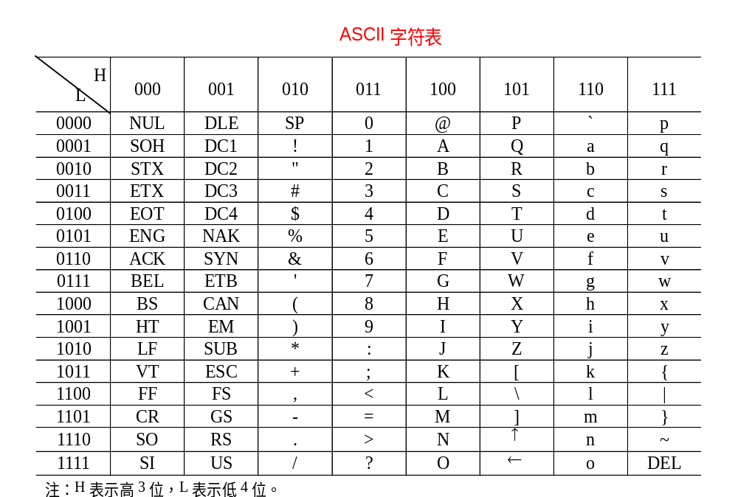
Notes:
C程序的编码状态。{8}

Slide 20
3.7 数据校验码
1.为什么设置校验码
元件故障、噪声干扰等各种因素常常导致计算机在处理信息过程中出现错误。为了防止错误, 可将信号采用专门的逻辑线路进行编码以检测错误,甚至校正错误。
通常的方法是：在每个字上添加一些校验位,用来确定字中出
现错误的位置。
常用方法：
  奇偶校验码 ；
  海明校验与纠错码 ；
  循环冗余校验码 。
Notes:
计算机内部实际上是一个复杂的通讯系统，数据存入和取出是否一至的问题？{5}

Slide 21
数据校验码原理
1、码字：由若干位代码组成，满足某种编码规律的一个代码字。
例：编码规则“代码中1的个数为奇数”则
“01001001”合法 “11001001”不合法
2、码距：码距指任何一种编码的任两组二进制代码中，其对应位置的代码最少有几个二进制位不相同。
例：若用4位二进制数表示16种状态，16种状态都用，则码距L=1。若用4位二进制数表示8种状态，而把另外8种状态作为非法编码，此时的码距L=2。
3、最小码距：指一种编码的任意两个码字中间，对应位置代码变化的最少个数。8421BCD码0111→1001 L=3 而0100→0101 L=1
4、数据校验的实现原理：数据校验码是在合法的数据编码之间，加进一些不允许出现的(非法的)编码，使合法的数据编码出现错误时成为非法编码。这样就可以通过检测编码的合法性达到发现错误的目的。
Notes:
{3}

Slide 22
2.奇偶校验
原理：在 k 位数据码之外增加 1 位校验位，
  使 k+1 位码字中取值为 1 的位数保持为
  偶数（偶校验）或 奇数（奇校验）
例如：
偶校验
奇校验
0 0 0 1 0 0 0 1 1 0 0 0 1 0
0 1 0 1 0 1 0 1 0 0 1 0 1 1
原有数据位 两个新的码字
校验位
Notes:
{2}

Slide 23
定义：
设x＝( x₀ x₁…x_{n-1} )是一个n位字, 则奇校验位Ｃ定义为
C ＝ x₀⊕x₁⊕…⊕x_{n-1}
式中⊕代表按位加, 只有当x中包含有奇数个1时,C＝0。
同理,偶校验位Ｃ定义为
C ＝ x₀⊕x₁⊕…⊕x_{n-1}
即x中包含偶数个1时,才使C＝0。
Notes:
{4}

Slide 24
例 已知下表中左面一栏有5个字节的数据。请分别用奇校验和偶校验进行编码。
数 据
偶校验编码Ｃ
奇校验编码Ｃ
1 0 1 0 1 0 1 0
1 0 1 0 1 0 1 0
1 0 1 0 1 0 1 0
0
1
0 1 0 1 0 1 0 0
1
0
0 1 0 1 0 1 0 0
0 1 0 1 0 1 0 0
0 0 0 0 0 0 0 0
0
1
0 0 0 0 0 0 0 0
0 0 0 0 0 0 0 0
0 1 1 1 1 1 1 1
0 1 1 1 1 1 1 1
0
1
0 1 1 1 1 1 1 1
1 1 1 1 1 1 1 1
0
1
1 1 1 1 1 1 1 1
1 1 1 1 1 1 1 1
Notes:
{2}

Slide 25
校验方法： (以偶校验为例)
发送： x₀ x₁…x_{n-1}C （算出C加到需发送字的后面）
接收： x₀ ' x₁ ' …x_{n-1} ' C '
计算：F＝x'₀⊕x'₁⊕…⊕x'_{n-1}⊕C '
结果：若F＝1，意味着收到的信息有错；
若F＝0，表明x字传送正确。
特点：
奇偶校验可提供单（奇数）个错误检测，
但无法检测多（偶数）个错误,
更无法识别错误信息的位置及纠正错误。
奇偶校验码常用于存储器读写检查，或ASCII字符传送过程中的检查。
Notes:
{4}

Slide 26
海明校验码
1．原理
海明校验码的实现原理是：在数据位中加入几个校验位，将数据代码的码距均匀地拉大，并把数据的每个二进制位分配在几个奇偶校验组中。当某一位出错后，就会引起有关的几个校验位的值发生变化，这不但可以发现错误，还能指出是哪一位出错，为进一步自动纠错提供了依据。
2．编码规则
若海明码的最高位号为m，最低位号为1，即Ｈ_{m}Ｈ_{m-1}…Ｈ₂Ｈ₁，则海明码的编码规则是：
（1）校验位与数据位之和为m，每个校验位P_{i}在海明码中被分在位号2^{i-1}的位置上，其余各位为数据位，并按从低向高逐位依次排列的关系分配各数据位。
（2）海明码的每一位位码H_{i}（包括数据位和校验位）由多个校验位校验，其关系是被校验的每一位位号要等于校验它的各校验位的位号之和。
Notes:
{10}

Slide 27
3．增添校验位
假设欲检测的有效信息为n位，需增加的校验位为k位，则校验码的长度为n+k位。校验位的状态组合，应当具有指出n+k位中任一位有错或无错的能力，即需要区别出n+k+1种状态。应满足以下关系式：
2^{k}≥n+k+1
这个关系式称为海明不等式，若信息位长度n确定后，由此可得到校验位k的最短长度。
确定校验位后，就可以与信息位组成海明校验位。假设数据位是7位二进制编码，据上所述，校验位的位数k为4,故海明码的总位数为11。它们的排列关系可表示为：
海明码位号： H₁₁ H₁₀ H₉ H₈ H₇ H₆ H₅ H₄ H₃ H₂ H₁
海明码： D₇ D₆ D₅ P₄ D₄ D₃ D₂ P₃ D₁ P₂ P₁
可知： 每个校验位由其本身校验；
每个数据位由若干校验位校验。
Notes:
{5}

Slide 28
4．校验位校验任务的分配
根据海明码的编码规则，每一位海明码都有多个校验位校验，且被校验的每一位的位号等于参与校验它的几个校验位的位号之和。
占据各权位上的校验位按权组成的8421码，正好等于海明码的位号，即海明码的位号H_{i}正好等于要校验它的校验位所占权位权值之和。
例如：H₁₁＝P₄×2³＋P₂×2¹＋P₁×2⁰
这说明了H₁₁位将由 P₄、P₂、P₁进行校验。
校验位P₁可以校验：H₁ 、H₃、H₅ 、H₇ 、H₉、H₁₁、H₁₃、H₁₅
校验位P₂可以校验：H₂ 、H₃、 H₆、H₇ 、H₁₀、H₁₁、H₁₄ 、H₁₅
校验位P₃可以校验：H₄ 、H₅、 H₆、 H₇ 、H₁₂、H₁₃、H₁₄ 、H₁₅
校验位P₄可以校验：H₈、H₉、 H₁₀、H₁₁、H₁₂、H₁₃、H₁₄ 、H₁₅
根据校验时偶校验，可以写出相应的校验方程。
Notes:
{3}，确定校验位的方法——权位相减法。即把位号转换为2进制码，如果相应位为一，则该位对应的校验码参与校验。再如，9。

Slide 29
例：设有一个7位信息码位0110001，求它的海明码。
解： 此例中，信息位n=7，根据海明不等式，可求得校验位最短长度k=4。
其海明码先表示如下：
海明码位号：H₁₁ H₁₀ H₉ H₈ H₇ H₆ H₅ H₄ H₃ H₂ H₁
海明码： 0 1 1 P₄ 0 0 0 P₃ 1 P₂ P₁
按偶校验写出校验方程为：
H₁ ⊕H₃⊕H₅ ⊕H₇ ⊕H₉⊕H₁₁＝0 （P₁＝H₁）
H₂ ⊕H₃⊕ H₆⊕H₇ ⊕H₁₀⊕H₁₁＝0 （P₂＝H₂）
H₄⊕H₅⊕ H₆⊕H₇＝0 （P₃＝H₄）
H₈⊕H₉⊕ H₁₀⊕H₁₁＝0 （P₄＝H₈）
由此可得：P₁＝0、P₂＝0、P₃＝0、P₄＝0，所以0110001的海明码为01100000100。
Notes:
{5}

Slide 30
5．检错与纠错
方法：将错了的码字重新代入校验方程校验一次即可。假设上面例子中的海明码01100000100传送后，若H₆位发生了错误，变成了01100100100，这时把它们代入上面的偶校验校验方程，如下：
H₁⊕H₃⊕H₅⊕H₇⊕H₉⊕H₁₁＝0 ⊕ 1 ⊕ 0⊕0⊕1⊕0 = 0 = E₁
H₂ ⊕H₃⊕ H₆⊕H₇ ⊕H₁₀⊕H₁₁＝0 ⊕ 1⊕1⊕0⊕1⊕0= 1 = E₂ H₄⊕H₅⊕ H₆⊕ H₇＝0 ⊕ 0 ⊕ 1 ⊕ 0 = 1 = E₃
H₈⊕H₉⊕ H₁₀⊕H₁₁＝0 ⊕ 1 ⊕ 1 ⊕ 0 = 0 = E₄
可以把E₄E₃E₂E₁= 0110看成一个“错误字”，因为其二进制码为0110，说明H₆出了错，是H₆错成了1，所以要纠错，纠错时将H₆位取反值，即让它恢复到正确值0。这样纠错后即可得到正确的海明码01100000100。
Notes:
{3}

Slide 31
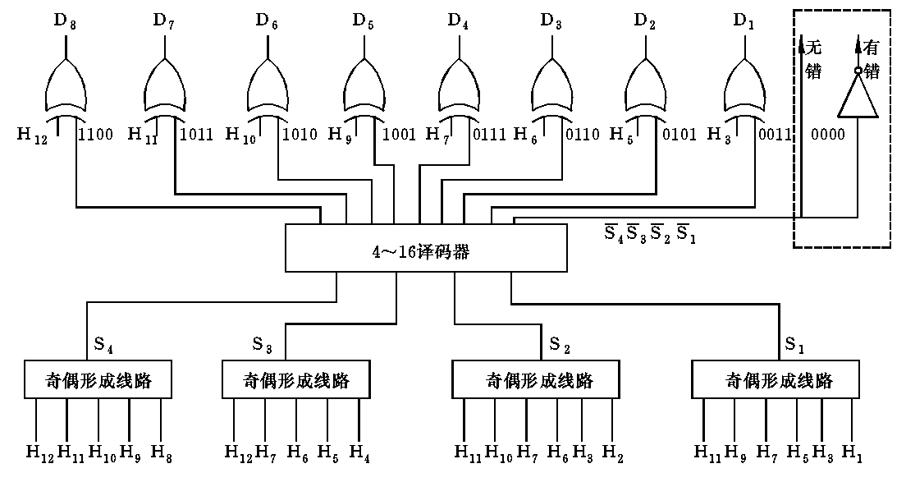
Notes:
纠一个错误的意义！{3}

Slide 32
循环冗余校验码
1．CRC的编码方法
循环冗余校验码（CRC）的基本原理是：在K位信息码后再拼接R位的校验码，整个编码长度为N位，因此，这种编码又叫（N，K）码。对于一个给定的（N，K）码，可以证明存在一个最高次幂为N-K=R的多项式G(x)。根据G(x)可以生成K位信息的校验码，而G(x)叫做这个CRC码的生成多项式。
校验码的具体生成过程为：假设发送信息用信息多项式C(X)表示，将C(x)左移R位，则可表示成C(x)*2^{R} ，这样C(x)的右边就会空出R位，这就是校验码的位置。通过C(x)* 2^{R}除以生成多项式G(x)得到的余数就是校验码。

Slide 33
几个基本概念
1、多项式与二进制数码
多项式包括生成多项式G(x)和信息多项式C(x)。
如生成多项式为G(x)=x⁴+x³+x+1， 可转换为二进制数码11011。
而发送信息位 1111，可转换为数据多项式为C(x)=x³+x²+x+1。

Slide 34
2．模2运算：不考虑借位和进位
（1）模2加减：可用异或门实现，即：
0+0=0；0+1=1；1+0=1；1+1=0；
0-0=0；0-1=1；1-0=1；1-1=0；
（2）模2乘法：用模2加求部分积之和
例如：
1011
x 11
1011
+ 1011
11101

Slide 35
（3） 模2除法：按模2减求部分余数，每上一位商，部分余数要减少一位，上商规则是：只要余数最高位为1，则商1，否则为0。当部分余数的位数小于除数时，该余数为最后余数。
例如：
111……………….商
11（除数） 1000（被除数）
11
10
11
10
11
1

Slide 36
CRC码的生成（一）
多项式除法
1、将码多项式C(x)乘以x^{r}
2、用G(x)除C(x)*x^{r}，得余式R(x)
3、 C(x)*x^{r}+ R(x)及编码后的多项式
^{例:} G(x)=x⁴+x³+x+1，C(x)=x³+x²+x+1，R=4
C(x)*x⁴/G(x) = x²+1
校验码：0101
完整编码：11110101

Slide 37
CRC码的生成（二）
1、将x的最高幂次为R的生成多项式G(x)转换成对应的R+1位二进制数。
2、将信息码左移R位，相当与对应的信息多项式C(x)*2^{R}
3、用生成多项式（二进制数）对信息码做模2除，得到R位的余数。
4、将余数拼到信息码左移后空出的位置，得到完整的CRC码。

Slide 38
例 设四位有效信息位是1100，选用生成多项式 G(X)=1011，试求有效信息位1100的CRC编码。
解：
(1)将有效信息位1100表示为多项式M(x)
M(X) = X³ + X² = 1100
(2)M(X)左移r=3位，得M(x)*X³
M(x)*X³ = X⁶ + X⁵ = 1100000
(3)用r+1位的生成多项式 G(X)，对M(x)*X^{r}作“模2除”
1100000/1011 = 1110 + 010/1011
(4)M(x)*X³ 与r位余数R(X) 作“模2加”，即可求得它的CRC编码
M(x)*X³ + R(X) = 1100000 + 010 = 1100010 (模2加)
因为k=7、n=4，所以编好的CRC码又称为(7，4)码。

Slide 39
3．CRC的译码及纠错
CRC码传送到目标部件，用约定的多项式G(x)对收到的CRC码进行“模2除”，若余数为0，则表明该CRC校验码正确；否则表明有错，不同的出错位，其余数是不同的。由余数具体指出是哪一位出了错，然后加以纠正。
不同的出错位，其余数也是不同的。
可以证明：更换不同的有效信息位，余数与出错位的对应关系不会发生变化，只与码制和生成多项式G(X)有关。

Slide 40
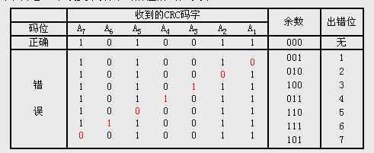

Slide 41
4．关于生成多项式
不是任何一个(k+1)位多项式都能作为生成多项式，从检错、纠错的要求来看，生成多项式应满足下列要求：
(1)任何一位发生错误，都应使余数不为零；
(2)不同位发生错误，都应使余数不同；
(3)用余数补零，继续作“模2除”，应使余数循环。
常用的CRC生成多项式：
CRC-12 12位 x¹²+x¹¹+x³+x²+1
CRC-16 16位 x¹⁶+x¹⁵+x²+1 （IBM)
CRC-16 16位 x¹⁶+x¹²+x⁵+1 （CCITT)
CRC-32 32位 x³²+x²⁶+x²³+x¹⁶+x¹¹+x¹⁰+x⁸+x⁷+x⁵+x⁴+x²+x+1
5、CRC产生电路
CRC校验码不仅检错率高，而且硬件实现简单，因而到底广泛应用。

Slide 42
Questions and Answers

Slide 43
数据表示
计算机中常用的数据表示格式有两种:
• 定点格式——容许的数值范围有限，但要求的处理硬件比
较简单。
• 浮点格式——容许的数值范围很大，但要求的处理硬件比
较复杂。
1.定点数的表示方法
定点表示：约定机器中所有数据的小数点位置是固定不变的。
(由于约定在固定的位置，小数点就不再使用记号“.”
来表示。)
通常将数据表示成纯小数或纯整数。
Notes:
数据的机器表示。{15}已解决的问题：数制转换。还不够-〉1、符号，2、小数点的处理( 0、1标志？固定位置？早期的计算机只处理整数，小数的点在右边，纯小数，小数点在左边，小数点是否可以在中间？）。0x63，0x21，0.63，0.21.6.3,2.1

Slide 44
定点数：小数点位置固定不变的数
  定点整数：小数点固定在最低位数的右面
定点小数：小数点固定在最高位数的后面，即纯小数表示
x
x
x
x
x
x
x
x
x
x
x
x
x
x
x
x
0
1
2
3
4
5
6
7
0
1
2
3
4
5
6
7
(a)
定点整数
(b)
定点小数
数值范围：
纯小数 0≤ |x|≤ 1 – 2^{-n}
纯整数 0≤ |x|≤ 2^{n} – 1
目前计算机中多采用定点纯整数表示，因此将定点数表示
的运算简称为整数运算。
Notes:
{2}

Slide 45
名词解释：真值和机器数
  真值:正、负号加某进制数绝对值的形式称为真值。如+3,-5等，即实际值。
  机器数：符号以及数值都数码化的数称为机器数如 ：X=01011 Y=11011
  即真值在机器中的表示，称为机器数
Notes:
{2}

Slide 46
计算机中定点数表示方法——
原码、补码、反码、移码。
Notes:
{2}——真值如何表示成机器数。

Slide 47
数的机器码表示
1、原码表示法
(1)定点小数
若定点小数的原码形式为 x0. x1 x2 ··· xn,（共n+1位）则原码表示的定义是：
x
0 ≤ x < 1
[x]_{原} =
1 – x = 1+ |x|
-1 < x ≤ 0
式中[x]_{原}是机器数，x是真值。
(2)定点整数
若定点整数的原码形式为 x0 x1 x2 ··· xn,则原码表示的定义是：
x
0 ≤ x < 2^{n}
[x]_{原} =
2^{n} – x = 2^{n} + |x|
-2^{n} < x ≤ 0
Notes:
{5}

Slide 48
例1: x = +0.1001, 则 [x]_{原}= 0.1001
x = -0.1001, 则 [x]_{原} = 1+ |x| = 1.1001
对于0，原码机器中往往有“+0”、“-0”之分，故有两种形式：
[+0]_{原}=0.000...0
[ -0]_{原}=1.000...0
例2： x = 0.10110 ； -0.10110； 0.0000
[x]_{原} = 0.10110；
1.10110；
0.0000 1.0000
例3： x = +1011 总共用5位表示，n=4
[x]_{原} =01011
x = -1011
[x]_{原} = 2^{n} + |x|=10000 + |-1011|=11011
Notes:
{3}

Slide 49
(3)结论
原码为符号位加上数的绝对值，0正1负;
原码零有两个编码，+0和 -0编码不同;
原码加减运算复杂，乘除运算规则简单；
原码表示简单，易于同真值之间进行转换。
Notes:
{2}

Slide 50
2、补码表示法
(1)模的概念
模数 －7=+5 (mod 12)
+3=－9 (mod 12)
在以12为模时， －7可以用+5实现。（同余）
Notes:
{10}

Slide 51
定义:
任意一个数X的补码记为[x]_{补，}
[x]_{补}= X + M （Mod M）
当X>0时 X + M >M 自动丢失，
[x]_{补}= X （Mod M）
当X<0时 X + M = M - | X | < M，
[x]_{补}= X + M （Mod M）

Slide 52
(2)定点小数
若定点小数的补码形式为 x0. x1 x2 ··· xn,则补码表示的定义是：符号位保持不变，其余各位按位取反，末位加1
x
0 ≤ x < 1
[x]_{补} =
（mod 2）
2 + x = 2 – |x|
-1 ≤ x ≤ 0
例: x = +0.1011, 则 [x]_{补}=
0.1011
x = -0.1011, 则 [x]_{补}=
10+x = 10.0000-0.1011= 1.0101
对于0，[+0]_{补}＝[-0]_{补}＝0.0000 (mod 2)
注意：0的补码表示只有一种形式。

Slide 53
(3)定点整数
若定点整数的补码形式为 x0 x1 x2 ··· xn,则补码表示的定义是：
x
0 ≤ x < 2^{n}
[x]_{补} =
（mod 2^{n+1}）
2^{n+1} + x = 2^{n+1} – |x|
-2^{n} ≤ x ≤ 0
例: x = +0111, 则 [x]_{补}=00111
x = -0111, 则 [x]_{补}=2⁴⁺¹ – |-0111|=100000 – 0111=11001

Slide 54
(4)特点
补码最高一位为符号位，0正1负；
补码零有唯一编码；
补码能很好用于加减运算。
补码满足 [-x]_{补}+ [x]_{补}=0 [+7]_{补}=00111
[-7]_{补}=11001
最高位参与演算，与其它位一样对待。
扩展方便。5位的补码扩展为8位 00111 00000111
11001 11111001
算术移位。假设 [x]_{补}= x0. x1 x2 ··· xn,
[x/2]_{补}= x0. x0 x1 x2 ··· xn-1

Slide 55
最大的优点就是将减法运算转换成加法运算。
[X+Y]_{补}= [X]_{补}+[Y]_{补}
[X - Y]_{补} = [X]_{补}+ [-Y]_{补}
例如： X=(11)₁₀=(1011)₂ Y=(5)₁₀=(0101)₂
  已知字长n=5位
[X]_{补}+ [-Y]_{补}
  =01011+11011=100110=00110=(6)₁₀
  注： 最高1位已经超过字长故应丢掉
[X - Y]_{补}= [0110]_{补}=00110

Slide 56
原码与补码之间的转换
已知原码求补码
  正数 [X]_{补}=[X]_{原}
  负数 符号除外，各位取反，末位加1
  例：X= -1001001
  [X]_{原}=11001001
  [X]_{补}=10110110+1=10110111
  [X]_{补}= 2⁷⁺¹ +X=100000000-1001001= 10110111
  1 0 0 0 0 0 0 0 0
  - 1 0 0 1 0 0 1
  1 0 1 1 0 1 1 1

Slide 57
补码与真值之间的转换
求值方法
x
= -
x
2
n
+
x
2
n
-1
+
…
+
x
2 +
x
0
1
n
-1
n
例如：
10000100
的真值为
-128+4=-124
符号位为“1”--负，余下求补为数值部分
补码
符号位为“0”--正，余下为数值部分
例：[X]_{补} = 0100 1001 X= 0100 1001
例：[X]_{补} =1000 0000 X=- 1000 0000B = 80H =-128

Slide 58
3、反码表示法
所谓反码, 就是二进制的各位数码0变为1，1变为0。
(1)定点小数定义
x
0 ≤ x < 1
[x]_{反} =
(2 – 2^{-n}) + x
-1 < x ≤ 0
一般情况下,
对于正数 x = +0.x1x2⋅⋅⋅xn, 则有：
[x]_{反}= 0.x1x2⋅⋅⋅xn
对于负数 x = -0.x1x2⋅⋅⋅xn,则有
[x]_{反}= 1.x1x2⋅⋅⋅xn

Slide 59
例： x = 0.10110 -0.10110 0.0000 [ x ]_{反}=
0.10110
1.01001
0.0000 1.1111
(2)由反码求补码的公式
由反码与补码的定义
即：若要一个负数变补码，其方法是符号位置1，其余各位0变1，1变0，然后在最末位(2^{-n})上加1。
[x]_{反} =
(2-2^{-n}) + x
[x]_{补} =
2 + x
得：
[x]_{补} =
[x]_{反} + 2^{-n}

Slide 60
(3)定点整数定义
x
0 ≤ x < 2^{n}
[x]_{反} =
(2^{n+1} –1) + x
-2^{n} < x ≤ 0
(4) 结论
负数反码为符号位跟每位数的反，0正1负；
反码零有两个编码，+0 和 -0 的编码不同；
反码难以用于加减运算；
反码的表数范围与原码相同。

Slide 61
4、移码表示法
(1)移码定义
移码通常用于表示浮点数的阶码。
假设定点整数移码形式为 x0 x1 x2 ··· xn时，移码的定义是：
[x]_{移} =
2^{n} + x
-2^{n} ≤ x < 2^{n}
8 位移码表示的机器数为数的真值在数轴上向右平移了 128 个位置。
负数
正数
+127
0
机器数
-128
表示范围： 00000000 ~ 11111111

Slide 62
例1：当正数 x = +10101 时,
[x]_{移}= 2⁵ + 10101 = 1,10101 ；
例2：当负数 x = -10101 时,
[x]_{移}= 2⁵ +ｘ = 2⁵ – 10101 = 0,01011
例3：0的移码是唯一的，即：
[+0]_{移} = [­0]_{移} = 100…00
[注意]: 移码中符号位 x0表示的规律与原码、
补码、反码相反——“1”正，“0”负。

Slide 63
(2)移码和补码的关系:
x
0 ≤ x < 2^{n}
补码的定义：
[x]_{补} =
2^{n+1} + x
-2^{n} ≤ x ≤ 0
移码的定义:
[x]_{移} =
2^{n} + x
-2^{n} ≤ x < 2^{n}
当 0 ≤ x < 2^{n} 时，
[x]_{移} =
[x]_{补}+ 2^{n}
当 -2^{n} ≤ x ≤ 0 时，
[x]_{移} =
[x]_{补}- 2^{n}

Slide 64
移码、补码和真值之间的关系
真值 （十进制） | 真值 （二进制） | [x]_{补} （补码） | [x]_{移} （移码）
-128 | -1000,0000 | 1000,0000 | 0000,0000
-127 | -0111,1111 | 1000,0001 | 0000,0001
… | … | … | …
-1 | -0000,0001 | 1111,1111 | 0111,1111
0 | 0000,0000 | 0000,0000 | 1000,0000
1 | 0000,0001 | 0000,0001 | 1000,0001
… | … | …
127 | 0111,1111 | 0111,1111 | 1111,1111

Slide 65
码制表示法小结
[X]原、[X]反 、[X]补用“0”表示正号，用“1”表示负号；
[X]移用“1”表示正号，用“0”表示负号。
如果X为正数，则[X]原=[X]反=[X]补。
如果X为0，则 [X]补 、[X]移有唯一 编码，
[X]原、[X]反 有两种编码。
移码与补码的形式相同，只是符号位相反。
各种码制间的相互转换：
原码—补码、反码、移码；反码—补码、移码、原码
补码—反码、移码、原码；移码—补码、反码、原码

Slide 66
例： 设机器字长16位,定点表示,尾数15位,数符1位,问：
(1)定点原码整数表示时,最大正数是多少?最小负数是多少?
(2)定点原码小数表示时,最大正数是多少?最小负数是多少?;
解：(1)定点原码整数表示
最大正数值＝(2¹⁵－1)₁₀＝(＋32767)₁₀
0111 111 111 111 111
最小负数值＝－(2¹⁵－1)₁₀＝(－32767)₁₀
1111 111 111 111 111
(2)定点原码小数表示
最大正数值＝(1－2^{－15})₁₀＝(＋0.111...11)₂
最小负数值＝－(1－2^{－15})₁₀＝(－0.111..11)₂

Slide 67
浮点数的表示方法
9×10^{－28} = 0.9 ×10⁻²⁷
2×10³³ = 0.2 ×10³⁴
——Ｎ=10E·Ｍ （十进制表示）
任意一个十进制数 Ｎ 可以写成
Ｎ＝10E ×Ｍ
计算机中一个任意进制数 Ｎ 可以写成
Ｎ＝Ｒ^{e} ×m
m ：尾数，是一个纯小数。
e ：浮点的指数, 是一个整数。
R ：基数，对于二进计数值的机器是一个常数，一般规定Ｒ 为2，8或16。

Slide 68
一个机器浮点数由阶码和尾数及其符号位组成：
尾数：用定点小数表示，给出有效数字的位数，
决定了浮点数的表示精度；
阶码：用定点整数形式表示，指明小数点在数据中的位置，决定了浮点数的表示范围。
E_{s} E₁ E₂ …… E_{m} M_{s} M₁ M₂ …… M_{n}
阶符 阶码 数符 尾数
(2) 浮点数的标准格式 （Ｎ＝Ｒ^{e}.m）
为便于软件移植，使用 IEEE（电气和电子工程师协会）标准
IEEE754 标准：尾数用原码；阶码用移码；基为2

Slide 69
• 按照 IEEE754 的标准，32位浮点数和64位浮点数的标准格式为 ：
31 30 23 22 0
32位
S E M
63 62 52 51 0
64位
S E M
S——尾数符号，0正1负；
M——尾数, 纯小数表示, 小数点放在尾数域的最前面。
采用原码表示。
E——阶码，采用“移码”表示;
阶符采用隐含方式，即采用“移码”方法来表示正负指数。

Slide 70
浮点数的规格化
规格化目的：
  为了提高数据的表示精度
  为了数据表示的唯一性
  尾数为R进制的规格化：
  绝对值大于或等于1/R
二进制原码的规格化数的表现形式：
正数 0.1xxxxxx
负数 1.1xxxxxx
补码尾数的规格化的表现形式：
  尾数的最高位与符号位相反
正数 0.1xxxxxx
负数 1.0xxxxxx

Slide 71
规格化处理：
在计算机内，其纯小数部分被称为浮点数的尾数，对非 0 值的浮点数，要求尾数的绝对值必须 >= 1/2，即尾数域的最高有效位应为1,称满足这种表示要求的浮点数为规格化表示:
0.1000101010
把不满足这一表示要求的尾数，变成满足这一要求的尾数的操作过程，叫作浮点数的规格化处理，通过尾数移位和修改阶码实现。

Slide 72
隐藏位技术:
既然非 0 值浮点数的尾数数值最高位必定为 1，则在保存浮点数到内存前，通过尾数左移, 强行把该位去掉, 用同样多的尾数位就能多存一位二进制数，有利于提高数据表示精度，称这种处理方案使用了隐藏位技术。
0.1100010 → 1.100010
当然，在取回这样的浮点数到运算器执行运算时，必须先恢复该隐藏位。

Slide 73
(4) 规格化浮点数的真值
31 30 23 22 0
32位浮点数格式：
S E M
移码定义：
[x]_{移} = x0 x1 x2 ··· xn
= 2^{n} + x
-2^{n} ≤ x < 2^{n}
一个规格化的32位浮点数ｘ的真值为：
x = (-1)^{s} × (1.Ｍ) × 2^{Ｅ－127} e =Ｅ – 127
一个规格化的64位浮点数ｘ的真值为：
x = ( –1)^{s}×(1.Ｍ)×2^{Ｅ－1023}
这里e是真值，Ｅ是机器数

Slide 74
例：若浮点数 x 的二进制存储格式为(41360000)₁₆，求
其32位浮点数的十进制值。
解： 0100,0001,0011,0110,0000,0000,0000,0000
数符：0
阶码：1000,0010
尾数：011,0110,0000,0000,0000,0000
指数e＝阶码－127＝10000010－01111111 ＝00000011=(3)₁₀
包括隐藏位1的尾数：
1.M＝1.011 0110 0000 0000 0000 0000＝1.011011
于是有 x＝(－1)^{s}×1.M×2e
＝＋(1.011011)×2³＝＋1011.011＝(11.375)₁₀

Slide 75
例: 将十进制数20.59375转换成32位浮点数的二进制格式来存储
解：首先分别将整数和分数部分转换成二进制数：
20.59375＝10100.10011
然后移动小数点，使其在第1，2位之间
10100.10011＝1.010010011×2⁴ e＝4
于是得到： e =Ｅ – 127
S＝0，E＝4＋127＝131=1000,0011，M＝010010011
最后得到32位浮点数的二进制存储格式为
0100 0001 1010 0100 1100 0000 0000 0000＝ (41A4C000)₁₆

Slide 76
例：将十进制数-0.75表示成单精度的IEEE 754标准代码
解：-0.75 = -3/4 = -0.11₂ = -1.1×2⁻¹
=(-1)¹×(1 + 0.1000 0000 0000 0000 0000 000)×2⁻¹
=(-1)¹×(1 + 0.1000 0000 0000 0000 0000 000)×2⁻¹⁺¹²⁷
s=1，E= 126₁₀ = 01111110₂， F = 1000 … 000。
1 011,1111,0 100,0000,0000,0000,0000,0000
B F 4 0 0 0 0 0 H

Slide 77
补码加法
1.原码加/减法运算
加法规则：
先判符号位，若相同，绝对值相加，结果符号不变; 若不同，则作减法， |大| - |小|，结果符号与|大|相同。
减法规则：
两个原码表示的数相减，首先将减数符号取反，然后将被减数与符号取反后的减数按原码加法进行运算。

Slide 78
2.补码加法运算
补码加法的公式:
[ x ]_{补}＋[ y ]_{补}＝[ x＋y ]_{补} (mod 2)
特点：不需要事先判断符号，符号位与码值位一起参加运算。
符号位相加后若有进位，则舍去该进位数字。
在模2意义下,任意两数的补码之和等于该两数之和的补码。
这是补码加法的理论基础。

Slide 79
例: x＝0.1001, y＝0.0101, 求 x＋y。
解: [x]_{补}＝0.1001, [y]_{补}＝0.0101
[x]_{补} 0.1001
＋ [y]_{补} 0.0101
[x＋y ]_{补} 0.1110
所以 x＋y＝＋0.1110
例: x＝＋0.1011, y＝－0.0101, 求 x＋y。
解: [x]_{补}＝0.1011, [y]_{补}＝1.1011
[x]_{补} 0.1011
＋[y]_{补} 1.1011
[x＋y]_{补} 10.0110
所以 x＋y＝0.0110

Slide 80
补码减法
补码减法运算的公式：
[ x－y ]_{补}＝[ x ]_{补}－[ y ]_{补}＝[ x ]_{补}＋[－y ]_{补}

Slide 81
例: x＝＋0.1101, y＝＋0.0110, 求 x－y。
解: [x]_{补}＝0.1101
[ y]_{补}＝0.0110, [－y]_{补}＝1.1010
[x]_{补} 0.1101
＋[－y]_{补} 1.1010
[x－y]_{补} 10.0111
x－y＝＋0.0111
例： x= -0.1101，y= -0.0110，求x-y=?
解： [x]_{补}=1.0011
[y]_{补}=1.1010 [-y]_{补}=0.0110
[x]_{补} 1.0 0 1 1
+ [-y]_{补} 0.0 1 1 0
[x-y]_{补} 1.1 0 0 1
∴x--y = -0.0111

Slide 82

溢出及与检测方法
1. 概念
在定点小数机器中,数的表示范围为|ｘ|<1。在运算过程中如出现大于1的现象,称为 “溢出”。
下溢
上溢
机器定点小数表示

Slide 83
例: x=+0.1011, y=+0.1001, 求x+y。
解： [x]_{补}=0.1011 [y]_{补}=0.1001
[x]_{补} 0. 1 0 1 1
+ [y]_{补} 0. 1 0 0 1
[x+y]_{补} 1. 0 1 0 0
两个正数相加的结果成为负数，这显然是错误的。
例: x= -0.1101, y= -0.1011, 求x+y。
解： [x]_{补}=1.0011 [y]_{补}=1.0101
[x]_{补} 1. 0 0 1 1
+ [y]_{补} 1. 0 1 0 1
[x+y]_{补} 0. 1 0 0 0
两个负数相加的结果成为正数，这同样是错误的。

Slide 84
[分析] ：
发生错误的原因，是因为运算结果产生了溢出。
两个正数相加: 结果大于机器所能表示的最大正数，称为上溢；
两个负数相加：结果小于机器所能表示的最小负数，称为下溢。
下溢
上溢
机器定点小数表示

Slide 85
2.溢出的检测方法
[x]_{补} 0. 1 0 1 1
+ [y]_{补} 0. 1 0 0 1
[x+y]_{补} 1. 0 1 0 0
[x]_{补} 1. 0 0 1 1
+ [y]_{补} 1. 0 1 0 1
[x+y]_{补} 0. 1 0 0 0
(1) 单符号位法
溢出逻辑表达式为：
V＝S₁ S₂ S_{c} + S₁ S₂ S_{c}
x
z
0
F
A
0
y
0
判
断
V
电
路
判断电路

Slide 86
(2) 双符号位法
一个符号位只能表示正、负两种情况，当产生溢出时，符号位的含义就会发生混乱。如果将符号位扩充为两位(S_{f1}、S_{f2})，其所能表示的信息量将随之扩大，既能判别是否溢出，又能指出结果的符号。

Slide 87
双符号位的含义如下：
S_{f1}S_{f2} ＝ 00 结果为正数，无溢出
01 结果正溢
10 结果负溢
11 结果为负数，无溢出
即：结果的两个符号位的代码不一致时，表示溢出;
两个符号位的代码一致时，表示没有溢出。
不管溢出与否，最高符号位永远表示结果的正确符号。
溢出逻辑表达式为： V＝S_{f1}⊕S_{f2}
中S_{f1}和S_{f2}分别为最高符号位和第二符号位，此逻辑表达式可用异或门实现。

Slide 88
例 x= +0.1100, y= +0.1000, 求x+y。
解： [x]_{补}=00.1100 [y]_{补}=00.1000
[x]_{补} 0 0. 1 1 0 0
+ [y]_{补} 0 0. 1 0 0 0
0 1. 0 1 0 0
符号位出现“01”，表示已溢出，正溢。即结果大于+1
例 x= -0.1100, y= -0.1000, 求x+y。
解： [x]_{补}=11.0100 [y]_{补}=11.1000
[x]_{补} 1 1.0 1 0 0
+ [y]_{补} 1 1.1 0 0 0
1 0. 1 1 0 0
符号位出现“10”，表示已溢出，负溢出。即结果小于-1

Slide 89
(3) 利用进位值的判别法
[x]_{补} 0 0. 1 1 0 0
+[y]_{补} 0 0. 1 0 0 0
0 1. 1 0 0 0
[x]_{补} 1 1.0 1 0 0
+[y]_{补} 1 1.1 0 0 0
1 0.1 1 0 0
从上面例中看到：
当最高有效位有进位而符号位无进位时,产生上溢；
当最高有效位无进位而符号位有进位时,产生下溢。
（简单地说是正数相加为负数或负数相加为正数则产生溢出）
故溢出逻辑表达式为： V＝C_{f}⊕C_{o}
其中C_{f}为符号位产生的进位,C_{o}为最高有效位产生的进位。此逻辑表达式也可用异或门实现。

Slide 90
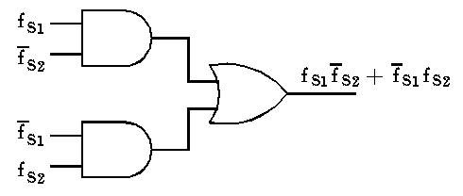
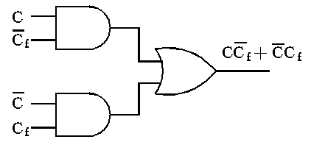
判断电路
V＝S_{f1}⊕S_{f2}
V＝C_{f}⊕C

Slide 91
3.3 定点乘法运算
原码乘法
补码乘法

Slide 92
1、原码一位乘法
1. 乘法的手工算法
设n位被乘数和乘数用定点小数表示
被乘数 [x]_{原}＝x_{f} . x_{n－1}… x₁x₀
乘数 [y]_{原}＝y_{f} . y_{n－1}… y₁y₀
则乘积
[z]_{原}＝(x_{f}⊕y_{f})＋(0. x_{n－1}… x₁x₀)(0. y_{n－1}… y₁y₀)
式中，x_{f}为被乘数符号，
y_{f}为乘数符号。

Slide 93
(1)乘积符号的运算规则：同号相乘为正，异号相乘为负。
(2) 手工运算过程：
设ｘ＝0.1101,ｙ＝0.1011
0. 1 1 0 1 (x)
0. 1 0 1 1 (y)
1 1 0 1
1 1 0 1
0 0 0 0
+ 1 1 0 1
0. 1 0 0 0 1 1 1 1 (z)

Slide 94
一般而言，设被乘数x,乘数y都是小于1的n位定点正数：
x=0.x₁x₂......x_{n} <1
y=0.y₁y₂......y_{n} <1
其乘积为：
x·y=x(0.y₁y₂......y_{n} )
=x(y₁2⁻¹ +y₂2⁻² +…+ y_{n}2^{-n} )
= 2⁻¹(y₁x+2⁻¹(y₂x+2⁻¹(…+2⁻¹(y_{n-1}x+2⁻¹(y_{n}x+0))…)))

Slide 95
形成递推公式
令z_{i}表示第i次部分积，则根据从内到外的原则有：
z₀ = 0,
z₁ = 2⁻¹(y_{n}x+z₀)
z₂ = 2⁻¹(y_{n-1}x+z₁)
┊
z_{i} = 2⁻¹(y_{n-i+1}x+z_{i-1})
┊
z_{n} = x⋅y = 2⁻¹(y₁x+ z_{n-1})
特点：每次只需要相加两个数，然后右移一位。且相加的两个数（部分积和位积）都只有n位，因而不需要2n位的加法器。

Slide 96
3.原码一位乘法流程图
开始
z_{i} = 0, i=0
n
y_{n}= 1 ?
y
z_{i} + 0
z_{i}+ x
z_{i} , y右移一位，i = i+1
n
i = n ?
y
结束

Slide 97
例：x=0.1101 , y=0.1011 , 求 x·y 。
部分积
乘数
说明
0 0.0 0 0 0 y_{f} 1 0 1 1 z₀=0
+ 0 0.1 1 0 1 y₄=1, +x
0 0.1 1 0 1
→ 0 0.0 1 1 0 1 y_{f} 1 0 1 右移，得z₁
+ 0 0.1 1 0 1 y₃=1, +x
0 1.0 0 1 1
0 0.1 0 0 1 1 1 y_{f} 1 0 右移，得z₂
+ 0 0.0 0 0 0 y₂=0, +0
0 0.1 0 0 1
0 0.0 1 0 0 1 1 1 y_{f} 1 右移，得z₃
+ 0 0.1 1 0 1 y₁=1, +x
0 1.0 0 0 1
→ 0 0.1 0 0 0 1 1 1 1 y_{f} 右移，得z₄=x⋅y
最后结果 ： x⋅y=0.10001111

Slide 98
4.原码一位乘硬件逻辑原理图
部分积
z
乘数
y
R₀
→
R₁
→
y_{n}
计数器i
T1, T2, …
加法器
LDR₀
LDR₁
T_{i}
S
Q
Q
y_{n}
R
C_{x}
启动
R₂
被乘数x
计数器：对移位的次数进行计数，以便判断乘法运算是否结束。
当计数器i=n时，计数器i的溢出信号使控制触发器C_{x}
置0，关闭时序脉冲T，乘法操作结束。

Slide 99
2 补码一位乘法
1.原码一位乘的缺点
原码一位乘法的主要问题是：符号位不能参与运算，
而补码乘法可以实现符号位直接参与运算。
二是对于采用补码存储的机器，从存储器中取出的是操作数的补码，需先将其转换成原码，这样很不方便，而且影响速度。

Slide 100
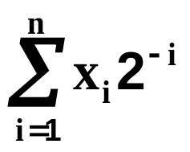
2.补码一位乘法的规律推导
(1)真值和补码之间的关系
设[x]_{补} = x₀.x₁x₂…x_{n}
当x≥0时,
x₀=0，
[x]_{补}=0.x₁x₂…x_{n} = = x
当x<0时,
x₀=1， [x]_{补}=1.x₁x₂…x_{n} = 2 + x
x=1.x₁x₂…x_{n}-2
= -1+ 0.x₁x₂…x_{n}= -1+
真值与补码的关系：
x = -x₀ +

Slide 101
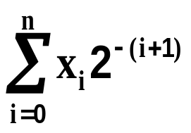
(2) 补码的右移
在补码机器中，一个数不论其正负，连同符号位向右移一位，符号位保持不变，就等于乘1/2。
设 [x]_{补} = x₀.x₁x₂…x_{n}
∵ x = -x₀ +
1
2
1
2
1
2
1
2
1
2
∴ x = - x₀ +
= -x₀ + x₀ +
= -x₀ +
1
2
写成补码的形式，即得：
[ x ]_{补} = x₀.x₀x₁x₂…x_{n}
要得到[2^{-i}x]_{补},连同符号位右移i位即可

Slide 102
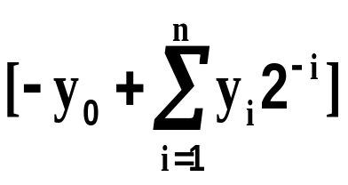
(3) 补码乘法规则
设被乘数 [x]_{补} = x₀.x₁x₂…x_{n}
乘数 [y]_{补} = y₀.y₁y₂…y_{n}
均为任意符号，则有补码乘法算式：
[ x·y ]_{补} = [x]_{补}· y
或：
[ x·y ]_{补} = [x]_{补}·

Slide 103
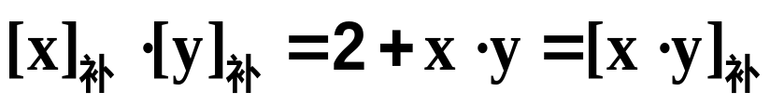
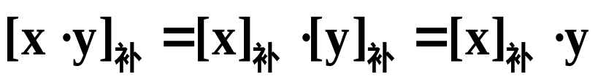
公式证明
1）、当被乘数x符号任意，乘数y符号为正时：
根据补码定义：
[
x
]
=
x
.
x
x
☹
x
=
2
+
x
=
2
n
+
1
+
x
(mod
2
)
补
0
1
2
n
[
y
]
=
0
.
y
y
☹
y
=
y
补
1
2
n
∴
由于（y₁y₂…y_{n})是大于或等于1的正整数，根据模运算性质（大于2的部分全部丢掉）有：2 (y₁y₂…y_{n}) = 2
∴
(mod2)
即：

Slide 104
2）、 当被乘数x符号任意，乘数y符号为负时：
[
x
]
=
x
.
x
x
☹
x
补
0
1
2
n
[
y
]
=
1
.
y
y
☹
y
=
2
+
y
(mod
2
)
补
1
2
n
∵
∴
又因 ( 0.y₁y₂…y_{n} )>0
所以：

Slide 105
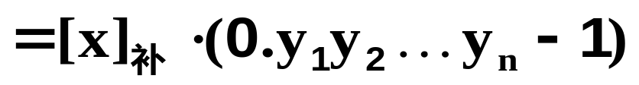
= [x]_{补}·
= [x]_{补}· y
(mod2)

Slide 106
例 设X=-0.1101，Y=0.1011
即：［X］_{补}=11.0011，［Y］_{补}=Y=0.1011，
求［X·Y］_{补}
计算结果：
［X·Y］_{补}=1.01110001 X·Y=-0.10001111
例 X=-0.1101，Y=-0.1011
即：［X］_{补}=11.0011 ［Y］_{补}=11.0101
求［X·Y］_{补}
计算结果： ［X·Y］_{补}=0.10001111

Slide 107
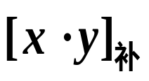
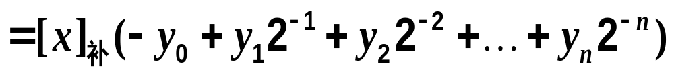
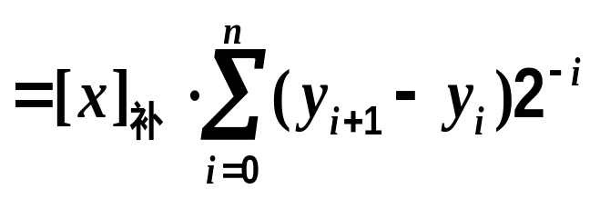
Booth算法
为推导出逻辑实现的分步算法，将上式展开得到各项部分积累加的形式。
( y_{n+1}是增加的附加位，初值为0 )

Slide 108
递推公式
将上式改为接近于分步运算逻辑实现的递推关系。
[
z
]
=
0
0
补
[
z
]
=
2
−
1
{[
z
]
+
(
y
−
y
)[
x
]
}
1
补
0
补
n
+
1
n
补
[
z
]
=
2
−
1
{[
z
]
+
(
y
−
y
)[
x
]
}
2
补
1
补
n
n
−
1
补
[
z
]
=
2
−
1
{[
z
]
+
(
y
−
y
)[
x
]
}
i
补
i
−
1
补
n
−
i
+
2
n
−
i
+
1
补
[
z
]
=
2
−
1
{[
z
]
+
(
y
−
y
)[
x
]
}
n
补
n
−
1
补
2
1
补
[
x
·
y
]
=
[
z
]
=
[
z
]
+
(
y
−
y
)[
x
]
补
n
+
1
补
n
补
1
0
补
最后一步不移位

Slide 109
由此可见：
每次都是在前次部分积的基础上，由（y_{i+1}-y_{i} ) 决定对[x]_{补}的操作，然后再右移一位，得到新的部分积；重复进行。
y_{n+1}，y_{n}的作用：
开始操作时，补充一位y_{n+1} , 使其初始为0。由y_{n+1} y_{n} 判断进行什么操作；然后再由y_{n}y_{n-1} 判断第二步进行什么操作… 。
若 y_{n} y_{n＋1} =０1 则 y_{i＋1}-y_{i} =1 做加[x]补运算；
y_{n}y_{n＋1} =１０ 则 y_{i＋1}-y_{i}= -１ 做加[-x]补运算；
y_{n}y_{n＋1} =１1
则 y_{i＋1}-y_{i}= 0 [z_{i}]加0，即保持不变；
y_{n}y_{n＋1}= 0０

Slide 110
补码一位乘的运算规则
(1) 如果 y_{n}=y_{n+1} ，则部分积 [z_{i}] 加0，再右移一位；
(2) 如果 y_{n} y_{n+1}=01 ，则部分积 [z_{i}] 加[x]_{补}，再右移一位；
(2) 如果 y_{n} y_{n+1}=10 ，则部分积 [z_{i}] 加[-x]_{补}, 再右移一位；
如此重复n + 1步，但最后一步不移位。
包括一位符号位，所得乘积为2n+1位，其中n为尾数位数。

Slide 111
算法流程图
开始
[z]_{补}=0, i=0
01
y_{n} y_{n+1}=?
10
01或11
[z_{i}]_{补}+[x]_{补}→[z_{i}]_{补}
[z_{i}]_{补}+[-x]_{补}→[z_{i}]_{补}
[z_{i}]_{补}不变
结束
Y
i=n+1？
N
[z_{i}]_{补}, y右移一位，i=i+1

Slide 112
例：[x]_{补}=1.0101，[y]_{补}=1.0011, 求[x·y]_{补}=？ [-x]_{补}=0.1011
部分积
乘数 y_{n} y_{n+1}
说明
0 0.0 0 0 0 1. 0 0 1 1 0 y_{n+1}=0
+ 0 0.1 0 1 1 y_{n}y_{n+1}=10, 加[-x]_{补}
0 0.1 0 1 1
→ 0 0.0 1 0 1 1 1 0 0 1 1 右移一位
+ 0 0.0 0 0 0 y_{n}y_{n+1}=11, 加0
0 0.0 1 0 1
→ 0 0.0 0 1 0 1 1 1 0 0 1 右移一位
+ 1 1.0 1 0 1 y_{n}y_{n+1}=01, 加[x]_{补}
1 1.0 1 1 1
→ 1 1.1 0 1 1 1 1 1 1 0 0 右移一位
+ 0 0.0 0 0 0 y_{n}y_{n+1}=00, 加0
1 1.1 0 1 1
→ 1 1.1 1 0 1 1 1 1 1 1 0 右移一位
+ 0 0.1 0 1 1 y_{n}y_{n+1}=10, 加[-x]_{补}
0 0.1 0 0 0 1 1 1 1 1 0 最后一位不移位
[x·y]_{补}=0.10001111

Slide 113
例：x=13, y=-10 求x·y=？
[x]_{补}=001101，[y]_{补}=10110, [-x]_{补}=110011
部分积
乘数 y_{n} y_{n+1}
说明
0 0 0 0 0 0 1 0 1 1 0 0 y_{n+1}=0
+ 0 0 0 0 0 0 y_{n}y_{n+1}=00, 加0
0 0 0 0 0 0
→ 0 0 0 0 0 0 0 1 0 1 1 0 右移一位
+ 1 1 0 0 1 1 y_{n}y_{n+1}=10, 加[-x]_{补}
1 1 0 0 1 1
→ 1 1 1 0 0 1 1 0 1 0 1 1 右移一位
+ 0 0 0 0 0 0 y_{n}y_{n+1}=11, 加0
1 1.1 0 0 1
→ 1 1.1 1 0 0 1 1 0 1 0 1 右移一位
+ 0 0 1 1 0 1 y_{n}y_{n+1}=01, 加[x]_{补}
0 0 1 0 0 1
→ 0 0 0 1 0 0 1 1 1 0 1 0 右移一位
+ 1 1 0 0 1 1 y_{n}y_{n+1}=10, 加[-x]_{补}
1 1 0 1 1 1 1 1 1 0 1 0 最后一位不移位
[x·y]_{补}=101111110
x·y = -01000 0010=-82H=-130

Slide 114
4.补码一位乘逻辑原理图
部分积
z
乘数
y
R₀
→
R₁
→
y_{n}y_{n+1}
计数器i
Σ_{f}
LDR₀
LDR₁
T1, T2, … +1
加法器
+1
多开关路
T_{i}
+
-
S
Q
Q
y_{n}
y_{n}
R
C_{x}
启动
01
10
原
反
y_{n+1}
y_{n+1}
Q
Q
R₂
被乘数x

Slide 115
定点数二位乘法
乘数每两位的取值情况，一次求出对应于该两位的部分积。此时，只要增加少量逻辑电路，就可使乘法速度提高一倍。
1. 原码两位乘
乘数和被乘数都用原码表示。
两位乘数有四种可能组合，对应于以下操作：
00——相当于0·X。部分积P_{i}右移2位；
01——相当于1·X。部分积P_{i}+X，右移2位；
10——相当于2·X。部分积P_{i}+2X，右移2位；
11——相当于3·X。部分积P_{i}+3X, 右移2位。

Slide 116
原码两位乘法规则
Y_{i-1} | Y_{i} | C | 操 作
0 | 0 | 0 | (P_{i}+0)2⁻² | 0→C
0 | 0 | 1 | (P_{i}+X)2⁻² | 0→C
0 | 1 | 0 | (P_{i}+X)2⁻² | 0→C
0 | 1 | 1 | (P_{i}+2X)2⁻² | 0→C
1 | 0 | 0 | (P_{i}+2X)2⁻² | 0→C
1 | 0 | 1 | (P_{i}-X)2⁻² | 1→C
1 | 1 | 0 | (P_{i}-X)2⁻² | 1→C
1 | 1 | 1 | (P_{i}+0)2⁻² | 1→C

Slide 117
例 假定X=0.100111，Y=0.100111
则：［-X］_{补}=1.011001
X·Y=0.010111110001
如果最后一次操作欠下+4X，则最后一次右移2位后还需补充+X操作，+X后不再移位 。

Slide 118
补码两位乘
根据前述的布斯算法，将两步合并成一步，即可推导出补码两位乘的公式。假设上一步的部分积为［P_{i}］_{补}，本步的部分积应为：
［P_{i+1}］_{补}=｛［P_{i}］_{补}+(Y_{n-i+1}-Y_{n-i})·［X］_{补}｝2⁻¹
下一步的部分积应为：
［P_{i+2}］_{补}=｛［P_{i+1}］_{补}+(Y_{n-i}-Y_{n-i-1})·［X_{补}］｝2⁻¹
将前一个公式中的［P_{i+1}］补代入［P_{i+2}］公式中：

Slide 119
［P_{i+2}］_{补}=｛［P_{i}］_{补}+(Y_{n-i+1}-Y_{n-i})·［X］_{补}｝2⁻¹
+(Y_{n-i}-Y_{n-i-1})［X］_{补}｝2⁻¹=｛［P_{i}］_{补}+［Y_{n-i+1}-Y_{n-i}］·［X］_{补}｝+2(Y_{n-i}-Y_{n-i-1})［X］_{补}｝2⁻²
=｛［P_{i}］_{补}+(Y_{n-i+1}+Y_{n-i}-2Y_{n-i-1})［X］_{补}｝2⁻²
产生了部分积［P_{i}］补之后，可加上乘数寄存器最低两位和附加位(共三位)的组合值(Y_{n-i+1}+Y_{n-i}-2Y_{n-i-1}) 与［X］补的积，再右移2位，可得到［P_{i+2}］_{补}。

Slide 120
组合值Y_{n-i-1}、Y_{n-i}、Y_{n-i+1}与［P_{i+2}］_{补}的关系
Y_{n-i-1} | Y_{n-i} | Y_{n-i+1} | 组合值 | ［P_{i+2}］_{补}
0 | 0 | 0 | 0 | ｛［P_{i}］_{补}+0｝×2⁻²
0 | 0 | 1 | 1 | ｛［P_{i}］_{补}+［X］_{补}｝×2⁻²
0 | 1 | 0 | 1 | ｛［P_{i}］_{补}+［X］_{补}｝×2⁻²
0 | 1 | 1 | 2 | ｛［P_{i}］_{补}+2［X］_{补}｝×2⁻²
1 | 0 | 0 | -2 | ｛［P_{i}］_{补}+2［-X］_{补}｝×2⁻²
1 | 0 | 1 | -1 | ｛［P_{i}］_{补}+［-X］_{补}｝×2⁻²
1 | 1 | 0 | -1 | ｛［P_{i}］_{补}+［-X］_{补}｝×2⁻²
1 | 1 | 1 | 0 | ｛［P_{i}］_{补}+0｝×2⁻²

Slide 121
例：A=-14，B=-23 , 求A·B=？
例：A=011011，B=011001 ，计算C=A × B 。
解：[A]_{补}=110010，[B]_{补}=101001, [-A]_{补}=0001110 [-2A]_{补}=0011100
部分积
乘数 y_{n-1} y_{n} y_{n+1}
说明
0 0 0 0 0 0 0 1 0 1 0 0 1 0 010，加[A]_{补}
+ 1 1 1 0 0 1 0
1 1 1 0 0 1 0
→ 1 1 1 1 1 0 0 1 0 1 0 1 0 0 算术右移两位
+ 0 0 1 1 1 0 0 100, 加[-2A]_{补}
0 0 1 1 0 0 0
→ 0 0 0 0 1 1 0 0 0 1 0 1 0 1 算术右移两位
+ 0 0 0 1 1 1 0 101， 加[-A]_{补}
0 0 1 0 1 0 0
→ 0 0 0 1 0 1 0 0 0 0 1 0 1 0 算术右移一位
[A·B]_{补}= 0 0 0 1 0 1 0 0 0 0 1 0
A·B =0 0001 0100 0010 =142H =322D

Slide 122
例 X=-0.1101,Y=-0.1011,即［X］_{补}=1.0011，［Y］_{补}=1.0101，求［X·Y］_{补}。
解 ：取3位符号位，
［X］_{补}=111.0011 2［X］_{补}=110.0110
［-X］_{补}=000.1101 2［-X］_{补}=001.1010
① 乘数的最低位补以0，［Y］_{补}=1.01010
［X·Y］_{补}=0.10001111
② 乘数增加1位符号位，［Y］_{补}=11.0101
［X·Y］_{补}=0.10001111

Slide 123
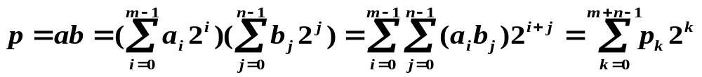
阵列乘法器
设有两个不带符号的二进制整数 A＝a_{m－1}…a₁a₀ , B＝b_{n－1}…b₁b₀
它们的数值分别为a和b,即：
m-1
n-1
a ＝ ∑ a_{i}2^{i}
b ＝ ∑ b_{j}2^{j}
^{i＝0}
^{j＝0}
在二进制乘法中,被乘数A与乘数B相乘,产生m＋n位乘积P：
P＝p_{m＋n－1}…p₁p₀ 乘积P 的数值为:

Slide 124
(1) 习惯方法运算过程：
a_{m-1} a_{m-2} ··· a₁ a₀
×) b_{n-1} ··· b₁ b₀
a_{m-1}b₀ a_{m-2}b₀ ··· a₁b₀ a₀b₀
a_{m-1}b₁ a_{m-2}b₁ ··· a₁b₁ a₀b₁
. .
. .
. .
+) a_{m-1}b_{n-1} a_{m-2}b_{n-1} ··· a₁b_{n-1} a₀b_{n-1}
p_{m+n-1} p_{m+n-2} p_{m+n-3} ··· p_{n-1} ··· p₁ p₀

Slide 125
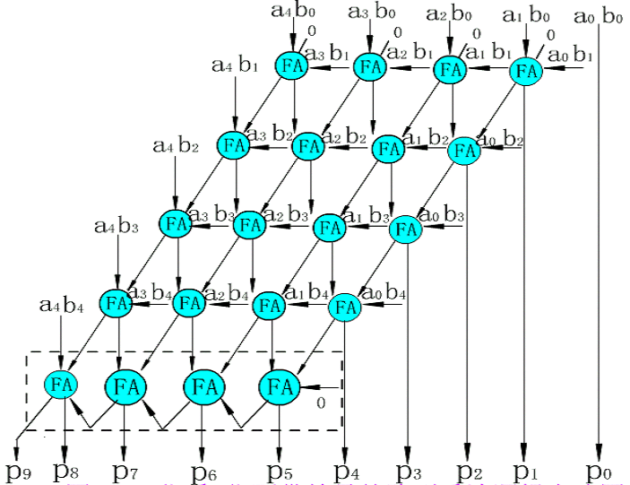

Slide 126
0.a₄a₃a₂a₁a₀
0.p₉p₈p₇p₆p₅p₄p₃p₂p₁p₀
x 0.1 0 1 0 1
0
a₄
a₃
a₂
a₁
a₀
0
0
0
0
0
C_{OUT}
0
a₄
a₃
a₂
a₁
a₀
C_{OUT}
0
0
0
0
0
0
C_{OUT}
0
a₄
a₃
a₂
a₁
a₀
C_{OUT}
0
p₉
p₈
p₇
p₆
p₅
p₄
p₃
p₂
p₁
p₀
5位无符号数阵列乘法器电路

Slide 127
3.4 定点除法运算
原码一位除法
补码一位除法
并行除法器

Slide 128
原码一位除法
设有n位定点小数：
被除数 x，其原码为 [x]_{原}＝x_{f} . x_{n－1}… x₁ x₀
除数 y，其原码为 [y]_{原}＝y_{f} . y_{n－1}… y₁ y₀
则有商q＝ｘ/ｙ,其原码为
[q]_{原}＝(x_{f}⊕y_{f}) + (0. x_{n－1}…x₁x₀ / 0.y_{n－1}… y₁y₀)
• 商的符号运算q_{f}＝x_{f}⊕y_{f} 与原码乘法一样;
• 商的数值部分的运算,实质上是两个正数求商的运算。

Slide 129
1.手算运算步骤
例: 设被除数x=0.1001, 除数y=0.1011, 仿十进制除法运算,
手算求x÷y的过程。
0.1 1 0 1 商q
0.1 0 1 1 0.1 0 0 1 0 ｘ(r₀) 被除数小于除数，商0
－0.0 1 0 1 1 2^{－1}ｙ 除数右移1位,减除数, 商1
0.0 0 1 1 1 0 r₁ 得余数r1
－0.0 0 1 0 1 1 2^{－2}ｙ 除数右移1位,减除数, 商1
0.0 0 0 0 1 1 0 r₂ 得余数r2
－0.0 0 0 1 0 1 1 2^{－3}ｙ 除数右移1位,不减除数,商0
0.0 0 0 0 1 1 0 0 r₃ 得余数r3
－0.0 0 0 0 1 0 1 1 2^{－4}ｙ 除数右移1位,减除数, 商1
－0.0 0 0 0 0 0 0 1 r₄ 得余数r4
得ｘ÷ｙ的商q＝0.1101, 余数为r＝0.00000001。

Slide 130
2.机器运算与手算的不同
(1) 在计算机中,小数点是固定的,不能简单地采用手算的办法。
为便于机器操作, 除数Y固定不变, 被除数和余数进行左移
(相当于乘2)

Slide 131
原码一位除法
00.
x=0.1001, y=0.1011，[-y]_{补}=1.0101
1
1
0
1
00.1011 00.1001 x<y，商0
← 01.0010 被除数左移一位，2x>y，商1
+ 11.0101 减y，即+[-y]_{补}
00.0111 第一次余数r₁
← 00.1110 r₁左移一位 ，2r₁>y，商1
+ 11.0101 减y，即+[-y]_{补}
00.0011 第二次余数r₂
← 00.0110 r₂左移一位 ，2r₂<y，商0
← 00.1100 r₃左移一位 ，2r₃=4r₂>y，商1
+ 11.0101 减y
00.0001 第四次余数r₄
结果与手算相同，但余数不是真正的余数，多乘了2^{n}，故正确的余数应为2^{-n}×r_{n}，即：0.00000001

Slide 132
机器运算与手算的不同
(2) 机器不会心算,必须先作减法,若余数为正, 才知道够减；若
余数为负, 才知道不够减。不够减时必须恢复原来的余数,
以便再继续往下运算。这种方法称为恢复余数法。
(3) 要恢复原来的余数, 只要当前的余数加上除数即可。但由于
要恢复余数, 使除法进行过程的步数不固定, 因此控制比较
复杂。
实际中常用不恢复余数法,又称加减交替法。其特点是
运算过程中如出现不够减,则不必恢复余数,根据余数符号,
可以继续往下运算,因此步数固定,控制简单。

Slide 133
3.恢复余数法
被除数减除数，够减时，商1；不够减时商0。
由于商０时若不够减，即不能作减法，但现在在判断是否商０时，已经减了除数，为了下次能正确运算，必须把已减掉的除数加回去恢复余数。这就是“恢复余数法”。
【例1】x=0.1001, y=0.1011, 用恢复余数法求 x/y.
解：[x]_{原} =[x]_{补}= x=０.1001,
[y]_{补}=0.1011, [-y]_{补}=1.0101

Slide 134
被除数x / 余数 r 商q 说明
0 0.1 0 0 1
+[-y]_{补} 1 1.0 1 0 1 x减y
1 1.1 1 1 0 余数 r₀<0，商“0”
+ [y]_{补} 0 0.1 0 1 1 恢复余数
0 0.1 0 0 1 r₀’
← 0 1.0 0 1 0 0 商0移入q，r₀’左移
+[-y]_{补} 1 1.0 1 0 1 减y
0 0.0 1 1 1 r₁>0，商“1”
← 0 0.1 1 1 0 0. 1 商1移入q，r₁左移
+[-y]_{补} 1 1.0 1 0 1 减y
0 0.0 0 1 1 r₂>0，商“1”
← 0 0.0 1 1 0 0. 1 1 商1移入q，r₂左移
+[-y]_{补} 1 1.0 1 0 1 减y
1 1.1 0 1 1 r₃<0，商“0”
+[y]_{补} 0 0.1 0 1 1 恢复余数
0 0.0 1 1 0 r₃’=2r₂
← 0 0.1 1 0 0 0. 1 1 0 商0移入q，r₃’左移
+[-y]_{补} 1 1.0 1 0 1 减y
0 0.0 0 0 1 r₄>0，商“1”
0 0.0 0 0 1 0. 1 1 0 1 商1移入q，r₄不左移
[x]_{原} =０.1001
[y]_{补}=0.1011
[-y]_{补}=1.0101

Slide 135
余数每次左移相当于乘以2，在求得n位商后，相当
于多乘了2n，所以最后余数应乘以2^{－n}才是正确的值。
故：[q]_{原}=0. 1 1 0 1
余数 [r₄]_{原}=0.00000001

Slide 136
4.加减交替法
上述恢复余数法由于要恢复余数，使得除法的步数不固定，
控制比较复杂。实际上常用的是加减交替法。
特点：当运算过程中出现不够减的情况，不必恢复余数，而是
根据余数的符号，继续往下运算，因此步数固定，控制简单。
运算规则：
当余数为正时，商1，余数左移一位，减除数；
当余数为负时，商0，余数左移一位，加除数。
【例2】x=0.1001, y=0.1011, 用加减交替法求 x/y.
解：[x]_{原}=[x]_{补}= x =０.1001, [y]_{补}=0.1011, [- y]_{补}=1.0101

Slide 137
[x]_{原}= ０.1001, [y]_{补}=0.1011, [- y]_{补}=1.0101
被除数x / 余数 r 商q 说明
0 0.1 0 0 1
+[-y]_{补} 1 1.0 1 0 1 x减y
1 1.1 1 1 0 余数 r₀<0，
← 1 1.1 1 0 0 0 商0，r和q左移一位
+[y]_{补} 0 0. 1 0 1 1 加y
0 0. 0 1 1 1 余数r₁>0
← 0 0. 1 1 1 0 0.1 商1，r和q左移一位
+[-y]_{补} 1 1. 0 1 0 1 减y
0 0. 0 0 1 1 余数r₂>0
← 0 0. 0 1 1 0 0.11 商1，r和q左移一位
+[-y]_{补} 1 1. 0 1 0 1 减y
1 1. 1 0 1 1 余数r₃<0
← 1 1. 0 1 1 0 0.110 商0，r和q左移一位
+[y]_{补} 0 0. 1 0 1 1 加y
0 0. 0 0 0 1 余数r₄>0
0.1101 商1，仅q左移一位
得： q = x/y =0.1101 余数 r = 2⁻⁴ r₄ = 0.00000001

Slide 138
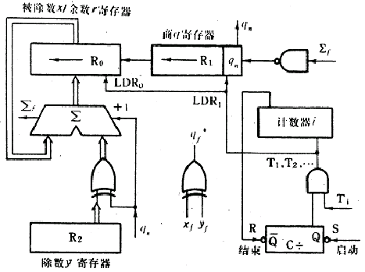
原码加减交替法原理框图

Slide 139
补码一位除法
补码除法的被除数、除数用补码表示，符号位和数位一起参与运算，商的符号位与数位由统一的算法求得。
1.补码加减交替算法
若被除数与除数同号，被除数减去除数；
若被除数与除数异号，被除数加上除数。
(2)余数和除数同号,商1,余数左移一位,下次减除数；
余数和除数异号,商0,余数左移一位,下次加除数。
(3) 重复步骤(2)，连同符号位在内，共做n+1步。

Slide 140
为统一并简化硬件电路：
一开始就根据[x]_{补}和[y]_{补}的符号位是否相同，上一位商q₀′， 但q₀′不是真正的商的符号，称其为假商。
• 如果[x]_{补}和[y]_{补}的符号位相同，假商为1，控制下次做减法；
• 如果[x]_{补}和[y]_{补}的符号位不同，假商为0，控制下次做加法。
按同样的规则，共做n+1步运算后，假商q₀′移出了存放商的寄存器，剩下q₀至q_{n}，即运算结果。
例3：[x]_{补}=1.0111,[y]_{补}=0.1101,求[x/y]_{补}。

Slide 141
被除数x / 余数 r 商q 说明
1 1.0 1 1 1 0 [x]_{补},[y]_{补}异号，商q₀′=0
+[y]_{补} 0 0. 1 1 0 1 加除数
0 0.0 1 0 0 余数和除数同号
← 0 0.1 0 0 0 01 左移一位，商1
+[-y]_{补} 1 1.0 0 1 1 减除数
1 1.1 0 1 1 余数和除数异号
← 1 1. 0 1 1 0 010 左移一位， 商0
+[y]_{补} 0 0. 1 1 0 1 加除数
0 0. 0 0 1 1 余数和除数同号
← 0 0. 0 1 1 0 0101 左移一位，商1
+[-y]_{补} 1 1. 0 0 1 1 减除数
1 1. 1 0 0 1 余数和除数异号
← 1 1. 0 0 1 0 01010 左移一位，商0
+[y]_{补} 0 0. 1 1 0 1 加除数
1 1. 1 1 1 1 余数和除数异号
← 1 1. 1 1 1 1 1.0100 仅q左移一位, 商0，余数不左移
[x]_{补}=1.0111
[y]_{补}=0.1101
[-y]_{补}=1.0011
得：[q]_{补}= x/y =1.0100+0.0001 (校正量) = 1.0101 [r]_{补}=1.1111

Slide 142
2.商的校正
补码一位除法的算法是在商的末位“恒置1”的舍入条件下推导的，故此算法存在误差，这样引起的最大误差是2^{-n}。在对计算精度没有特殊要求的情况下，一般就采用商的末位“恒置1”的办法，这样操作比较简单，而且易于实现。
如果需要进一步提高商的精度，可按上述方法多求一位，再用以下方法进行校正：
(1)刚好能除尽时，若除数为正，商不必校正；
    若除数为负，则商加2^{-n}。
(2) 不能除尽时，若商为正，则不必校正；
若商为负，则商加2^{-n}。

Slide 143
练习：
X=-0.0100 Y=0.1000 求X/Y
［X］_{补}=11.1100 ［-Y］_{补}=11.1000

Slide 144
3.5 浮点运算方法和浮点运算器
浮点加、减法运算
浮点乘、除法运算

Slide 145
浮点数的表示方法
机器浮点数格式：
尾数：用定点小数表示，给出有效数字的位数，
决定了浮点数的表示精度；
阶码：用整数形式表示，指明小数点在数据中的位
置，决定了浮点数的表示范围。
E_{s} E₁ E₂ …… E_{m} M_{s} M₁ M₂ …… M_{n}
阶符 阶码 数符 尾数

Slide 146
浮点数的标准格式
• 为便于软件移植，使用 IEEE标准
按照 IEEE754 的标准，32位浮点数和64位浮点数
的标准格式为 ：
31 30 23 22 0
32位
S E M
63 62 52 51 0
64位
S E M
IEEE 标准：尾数用原码； 阶码用“移码”；基为2。

Slide 147
1、浮点加、减法运算
设有两个浮点数ｘ和ｙ, 它们分别为:
ｘ＝2^{Ex} · M_{ｘ}
ｙ＝2^{Ey} · M_{ｙ}
其中 E_{x} 和 E_{y} 分别为数ｘ和ｙ的阶码，
M_{x} 和 M_{y}为数ｘ和ｙ的尾数。
两浮点数进行加法和减法的运算规则是:
ｘ±ｙ＝(M_{x}2^{Ex－Ey}±M_{y})2^{Ey} E_{x} <= E_{y}

Slide 148
完成浮点加减运算的操作过程大体分为四步：
(1) 比较阶码大小并完成对阶；
(2) 尾数进行加或减运算；
(3) 结果规格化。
(4) 舍入处理。
(5)溢出处理。

Slide 149
(1) 对阶
使二数阶码相同（即小数点位置对齐），这个过程叫作对阶。
• 先求两数阶码 E_{x} 和 E_{y}之差，即△E = E_{x}－E_{y}
若△E = 0，表示 E_{x}=E_{y}
若△E > 0, E_{x}>E_{y}
若△E < 0, E_{x}<E_{y}
通过尾数的移动来改变E_{x}或E_{y}，使其相等.
• 对阶原则
阶码小的数向阶码大的数对齐；
小阶的尾数右移，每右移一位,其阶码加1(右规)。

Slide 150
例: x=2⁰¹×0.1101, y=2¹¹×(-0.1010), 求x+y=?
解：为便于直观了解，两数均以补码表示，阶码、尾数均采用
双符号位。
[x]_{补}=00 01, 00.1101 [y]_{补}=00 11, 11.0110
[△E]_{补}= [ E_{x}]_{补}－[E_{y}]_{补}= 00 01+11 01 = 11 10
△E = -2, 表示E_{x}比E_{y}小2, 因此将x的尾数右移两位.
右移一位, 得 [x]_{补}=00 10, 00.0110
再右移一位, 得 [x]_{补}=00 11, 00.0011
至此, △E=0, 对阶完毕.

Slide 151
(2) 尾数求和运算
尾数求和方法与定点加减法运算完全一样。
对阶完毕可得: [x]_{补}=00 11, 00.0011
[y]_{补}=00 11, 11.0110
对尾数求和: 00.0011
+ 11.0110
11.1001
即得: [x+y]_{补}=00 11, 11.1001

Slide 152
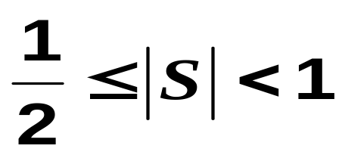
(3) 结果规格化
求和之后得到的数可能不是规格化了的数, 为了增加有效数字的位数, 提高运算精度,必须将求和的结果规格化.
①规格化的定义:
(二进制)
采用原码：
正数: S=0.1 ×××…×
负数： S=1.1 ×××…×
采用双符号位的补码：
对正数: S=00.1×××…×
对负数: S=11.0×××…×

Slide 153
②向左规格化
若不是规格化的数,需要尾数向左移位,以实现规格化的过程,我们称其为向左规格化。
前例中, 00 11, 11.1001不是规格化数,因而需要左规,即左移一位,阶码减1,得:
[x+y]_{补}=00 10, 11.0010
③向右规格化
浮点加减运算时,尾数求和的结果也可能得到：
01.×××…× 或 10.×××…×,
即两符号位不等，即结果的绝对值大于1。向左破坏了规格化。
此时,将尾数运算的结果右移一位,阶码加1,称为向右规格化。

Slide 154
例：两浮点数 x=0.1101 ×2¹⁰ , y=(0.1011) ×2⁰¹, 求x+y。
解： [x]_{补}=00 10，00.1101 [y]_{补}=00 01，00.1011
对阶： [△E]_{补}= [ E_{x}]_{补}－[E_{y}]_{补}=00 10+ 11 11= 00 01
y向x对齐，将y的尾数右移一位，阶码加1。
[y]_{补}=00 10，00.0101
求和： 00.1101
+ 00.0101
01.0010
[x+y]_{补}=00 10，01.0010
右归：运算结果两符号位不同，其绝对值大于1，右归。
[x+y]_{补}= 00 11，00.1001

Slide 155
(4) 舍入处理
在对阶或向右规格化时, 尾数要向右移位, 这样, 被右移的尾数的低位部分会被丢掉, 从而造成一定误差,因此要进行舍入处理。
• 简单的舍入方法有两种：
① “0舍1入”法
即如果右移时被丢掉数位的最高位为0则舍去，反之则将尾
数的末位加“1”。
② “恒置1”法
即只要数位被移掉，就在尾数的末位恒置“1”。从概率上来
说,丢掉的0和1各为1/2。

Slide 156
(5)溢出处理
与定点加减法一样，浮点加减运算最后一步也需判溢出。在浮点规格化中已指出，当尾数之和(差)出现01．××…×或10．××…×时，并不表示溢出，只有将此数右规后，再根据阶码来判断浮点运算结果是否溢出。

Slide 157
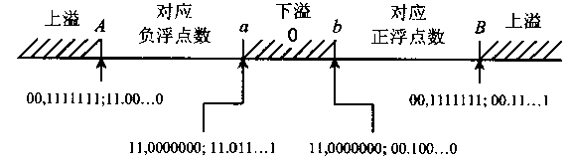
若机器数为补码，尾数为规格化形式，并假设阶符取2位，阶码取7位、数符取2位，尾数取n位，则它们能表示的补码在数轴上的表示范围如图所示。
负
正

Slide 158
图中a,b之间的阴影部分，对应阶码小于128的情况，叫做浮点数的下溢。下溢时．浮点数值趋于零，故机器不做溢出处理，仅把它作为机器零。
图中的A、B两侧阴影部分，对应阶码大于127的情况，叫做浮点数的上溢。此刻，浮点数真正溢出，机器需停止运算，作溢出中断处理。一般说浮点溢出，均是指上溢。
可见，浮点机的溢出与否可由阶码的符号决定：
阶码[j]_{补}=01, × × × × ×为上溢，机器停止运算，做中断处理；
阶码[j]_{补}=10, × × × × ×为下溢，按机器零处理。

Slide 159
例：若某次加法操作的结果为 [X+Y]_{补}=00.111, 10.1011100111
则应对其进行向右规格化操作：
尾数为： 11.0101110011 ， 阶码加1： 01.000
阶码超出了它所能表示的最大正数（+7），表明本次浮点运算产生了溢出。
例：若某次加法操作的结果为 [X+Y]_{补}=11.010, 00.0000110111
则应对其进行向左规格化操作：
尾数为： 00.1101110000 ， 阶码减4：
11.010
+ 11.100 [-4]_{补}
10.110
阶码超出了它所能表示的最小负数（-8），表明本次浮点运算产生了溢出。

Slide 160
小结：
• 浮点数的溢出是以其阶码溢出表现出来的
在加、减运算过程中要检查是否产生了溢出：若阶码正常，加减运算正常结束；若阶码溢出，则要进行相应的处理。
阶码上溢—— 超过了阶码可能表示的最大值的正指数值,一般
将其认为是＋∞和－∞。
阶码下溢—— 超过了阶码可能表示的最小值的负指数值,一般
将其认为是0。
• 对尾数的溢出也需要处理(上溢—右归，下溢—舍入）。

Slide 161
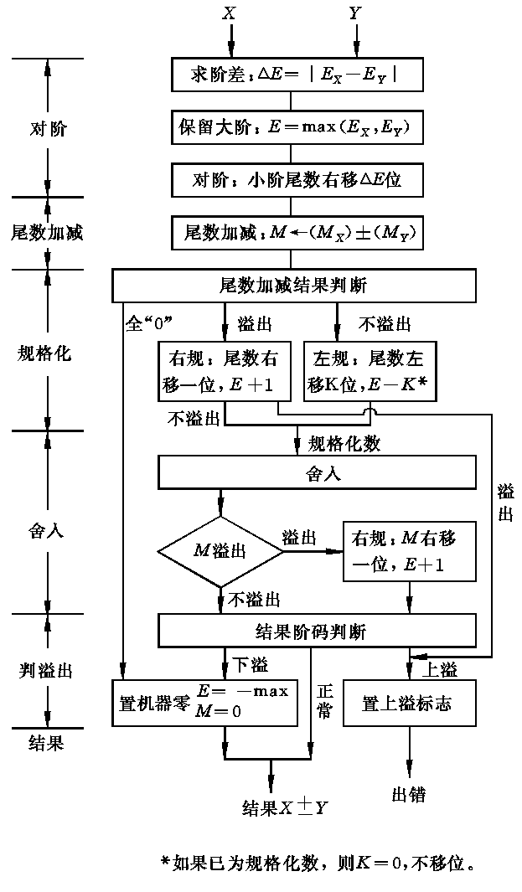

Slide 162
例 设ｘ=2⁰¹⁰×0.11011011, ｙ=2¹⁰⁰ ×(-0.10101100), 求ｘ+ｙ。
解： 阶码采用双符号位, 尾数采用单符号位, 均用补码表示，则它们的浮点表示分别为
[x]_{浮}= 00 010, 0.11011011
[y]_{浮}= 00 100, 1.01010100
(1) 求阶差并对阶
△E = E_{x}- E_{y}= [E_{x}]_{补}+ [-E_{y}]_{补}= 00 010 + 11 100 = 11 110
即△E为-2, x的阶码小, 应使 M_{x}右移两位, E_{x}加2,
[x]_{浮}＝00 100, 0.00110110(11)
其中(11)表示M_{ｘ}右移2位后移出的最低两位数。

Slide 163
(2)尾数求和
0.00110110(11)
+ 1.01010100
1.10001010(11)
(3) 规格化处理
尾数运算结果的符号位与最高数值位为同值，应执行左规处
理，结果为1.00010101(10)， 阶码为00 011。
1.00010101
+ 1
1.00010110
(4) 舍入处理
采用0舍1入法处理, 则有:
(5) 判断溢出
阶码符号位为00，不溢出，故得最终结果为
x + y = 2^{011 ×} (-0.11101010)

Slide 164
例 两浮点数x = 2⁰¹×0.1101，y = 2¹¹×(-0.1010)。假设尾数在计算机中以补码表示，可存储4位尾数，2位保护位，阶码以原码表示，求x+y。
解：将x,y转换成浮点数据格式
[x]_{浮} = 00 01, 00.1101
[y]_{浮} = 00 11, 11.0110
步骤1：对阶，阶差为11-01=10，即2，因此将x的尾数右移两位，得
[x]_{浮} = 00 11, 00.001101
步骤2：对尾数求和，得:
[x+y]_{浮} = 00 11, 11.100101
步骤3：由于符号位和第一位数相等，不是规格化数，向左规格化，得
[x+y]_{浮} = 00 10, 11.001010
步骤4：截去。
[x+y]_{浮} = 00 10, 11.0010
步骤5: 数据无溢出，因此结果为
x+y = 2¹⁰×(-0.1110)

Slide 165
浮点乘、除法运算
1.浮点乘法、除法运算规则
设有两个浮点数ｘ和ｙ： ｘ＝2^{Ex}·M_{x}
ｙ＝2^{Ey}·M_{y}
浮点乘法运算的规则是： ｘ×ｙ＝2^{(Ex+ Ey)} · (M_{x}× M_{y})
即： 乘积的尾数是相乘两数的尾数之积;
乘积的阶码是相乘两数的阶码之和。
浮点除法运算的规则是: ｘ÷ｙ＝2^{(Ex－Ey)} · (M_{x}÷M_{y})
即：商的尾数是相除两数的尾数之商;
商的阶码是相除两数的阶码之差。

Slide 166
2. 浮点乘、除法运算步骤
浮点数的乘除运算大体分为：
(1)阶码加/减操作；
(2)尾数乘/除操作；
(3)结果规格化；
(4) 舍入处理；
(5) 判溢出；

Slide 167
(2) 浮点数的阶码运算
• 对阶码的运算有＋1、－1、两阶码求和、两阶码求差四种,
运算时还必须检查结果是否溢出。
• 在计算机中, 阶码通常用补码或移码形式表示。
①移码的运算规则和判定溢出的方法
移码的定义为 [x]_{移} = 2^{n} +ｘ - 2^{n} ≤ x < 2^{n}
按此定义, 则有
[x]_{移}+ [y]_{移} = 2^{n} +ｘ+ 2^{n} +ｙ
= 2^{n} +(2^{n} +(ｘ+ｙ))
= 2^{n} +[ｘ+ｙ]_{移}
[ｘ+ｙ]_{移} = -2^{n} + [x]_{移} + [y]_{移}

Slide 168
②混合使用移码和补码
考虑到移码和补码的关系：
对同一个数值, 其数值位完全相同, 而符号位正好完全相反。
[y]_{补}的定义为 [y]_{补}= 2^{n+1} +ｙ
则求阶码和用如下方式完成：
[x]_{移}+[y]_{补}= 2^{n} +ｘ+ 2^{n+1} +ｙ
= 2^{n+1} + (2^{n} +(ｘ+ｙ))
即：
[ｘ+ｙ]_{移}= [x]_{移}+[y]_{补} (mod 2^{n+1})
同理：
[ｘ-ｙ]_{移}= [x]_{移}+[-y]_{补} (mod 2^{n+1})

Slide 169
③ 阶码（移码）运算结果溢出处理
使用双符号位的阶码加法器, 并规定移码的第二个符号位, 即最高符号位恒用 0 参加加减运算, 则溢出条件是结果的最高符号位为1：
• 当低位符号位为 0时,（10） 表明结果上溢,
• 当低位符号位为1时, （11） 表明结果下溢。
• 当最高符号位为0时, 表明没有溢出:
低位符号位为1, （01） 表明结果为正;
为0, （00） 表明结果为负。

Slide 170
例： ｘ= +011,ｙ= +110, 求[x+y]_{移} 和 [x-y]_{移}, 并判断是否溢出。
解：阶码取3位（不含符号位），其对应的真值范围是 -8~+7
[x]_{移}= 01 011, [y]_{补}= 00 110, [-y]_{补}=11 010
[x+y]_{移}= [x]_{移}+ [y]_{补}=
01 011
+ 00 110
10 001
结果上溢。
[x-y]_{移}= [x]_{移}+ [-y]_{补}=
01 011
+ 11 010
00 101
结果正确, 为-3。

Slide 171
(3) 尾数处理
浮点加减法对结果的规格化及舍入处理也适用于浮点乘除法。
第一种方法是：
无条件地丢掉正常尾数最低位之后的全部数值。
这种办法被称为截断处理, 好处是处理简单, 缺点是影响结果
的精度。
第二种办法是：
运算过程中保留右移中移出的若干高位的值, 最后再按某种规
则用这些位上的值修正尾数。
这种处理方法被称为舍入处理。

Slide 172
舍入处理
• 当尾数用原码表示时:
最简便的方法是，只要尾数的最低位为1, 或移出
的几位中有为1的数值位, 就使最低位的值为1。
另一种是0舍1入法, 即当丢失的最高位的值为1时,
把这个1加到最低数值位上进行修正, 否则舍去丢失的
的各位的值。这样处理时,舍入效果对正数负数相同,
入将使数的绝对值变大, 舍则使数的绝对值变小。

Slide 173
• 当尾数是用补码表示时:
采用0舍1入法时，若丢失的位不全为0时：
对正数来说，舍入的结果与原码分析相同；
对负数来说，舍入的结果与原码分析相反，即“舍”使绝对
值变大，“入”使绝对值变小；为使原、补码舍入处理后的结果 相同，对负数可采用如下规则进行舍入处理：
当丢失的各位均为0时, 不必舍入；
当丢失的最高位为0 , 以下各位不全为0 时, 或者丢失的最
高位为1, 以下各位均为0时, 则舍去丢失位上的值；
当丢失的最高位为1,以下各位不全为0 时,则执行在尾数最低位入1的修正操作。

Slide 174
例 设 [x₁]_{补}= 11.01100000, [x₂]_{补}= 11.01100001,
[x₃]_{补}= 11.01101000, [x₄]_{补}= 11.01111001, 求执行只保留
小数点后4位有效数字的舍入操作值。
解：执行舍入操作后,其结果值分别为
[x₁]_{补}＝11.0110 (不舍不入)
[x₂]_{补}＝11.0110 (舍)
[x₃]_{补}＝11.0110 (舍)
[x₄]_{补}＝11.1000 (入)

Slide 175
例 设有浮点数ｘ=2^{－5} × 0.0110011, ｙ= 2³ × (-0.1110010), 阶码用5位移码表示, 尾数 (含符号位)用8位补码表示。求[ｘ×ｙ]_{浮}。要求用补码完成尾数乘法运算, 运算结果尾数保留高8位(含符号位), 并用尾数低位字长值处理舍入操作。
解: 移码采用双符号位, 尾数补码采用单符号位, 则有
[M_{x}]_{补}= 0.0110011, [M_{y}]_{补}= 1.0001110,
E_{x}]_{移}= 00 011, [E_{y}]_{移} = 01 011, [E_{y}]_{补}= 00 011,
[x]_{浮}＝00 011, 0.0110011, [y]_{浮}＝01 011, 1.0001110

Slide 176
(1) 求阶码和
[E_{x}+ E_{y}]_{移}= [E_{x}]_{移}+ [E_{y}]_{补}= 00 011+ 00 011= 00 110,
值为移码形式-2。
(2) 尾数乘法运算
可采用补码阵列乘法器实现, 即有
[M_{x}]_{补} × [M_{y}]_{补} = [0.0110011]_{补} × [1.0001110]_{补}
= [1.1010010,1001010]_{补}

Slide 177
(3) 规格化处理
乘积的尾数符号位与最高数值位符号相同, 不是规格化的数,需要左规, 阶码变为00 101(-3), 尾数变为 1.0100101,0010100。
(4) 舍入处理
尾数为负数, 取尾数高位字长，按舍入规则, 舍去低位字长，故尾数为1.0100101 。
最终相乘结果为
[ｘ×ｙ]_{浮}＝00 101,1.0100101
其真值为 ｘ×ｙ＝2^{－3} × (－0.1011011)

Slide 178
常用信息分类及表示
原码
无符号数--
正整数
定点整数
反码
数值数据
定点数
补码
有符号数
定点小数
信
息
浮点数
移码
十进制数
非数值数据--
字符、汉字等

Slide 179
作业：
第3章习题： 3.7, 3.8, 3.11, 3.12, 3.17, 3.18, 3.19, 3.20, 3.21, 3.22, 3.23, 3.24, 3.25, 3.26, 3.29, 3.30

